Slide 1

1. Antiinfettiva
Antibatterica
Antimicotica
Antiprotozoaria
Antielmintica
Antivirale
2. Antineoplastica
Immunomodulazione
3. Immunoterapia
Immunosoppressione

Slide 2
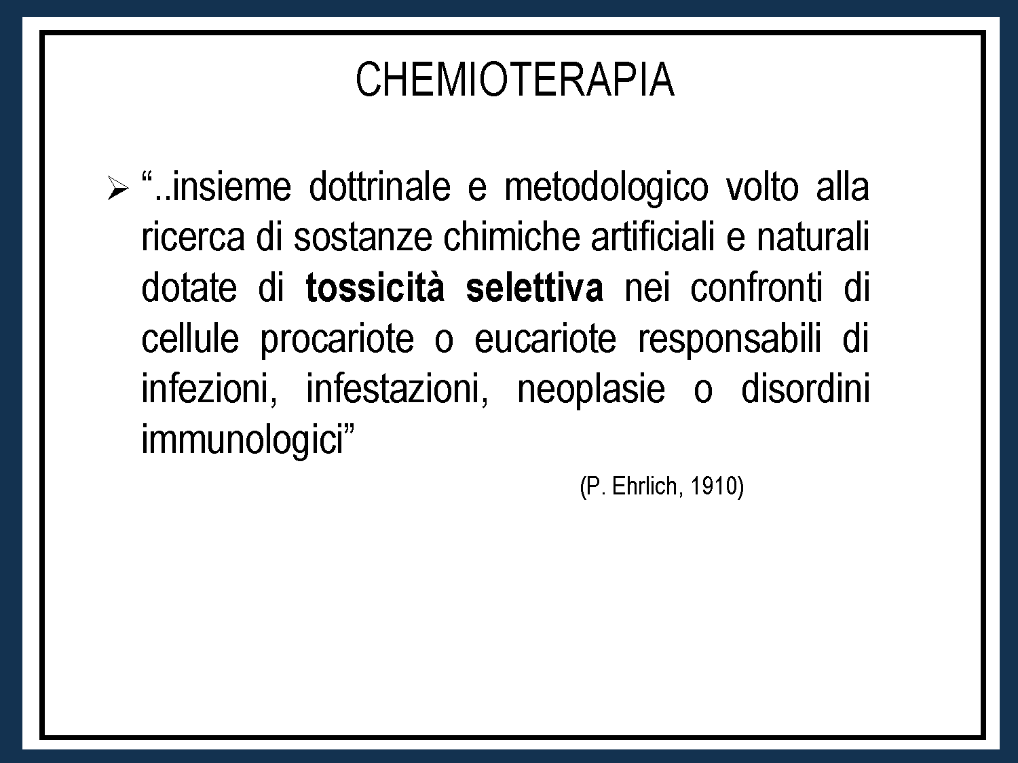

Slide 3
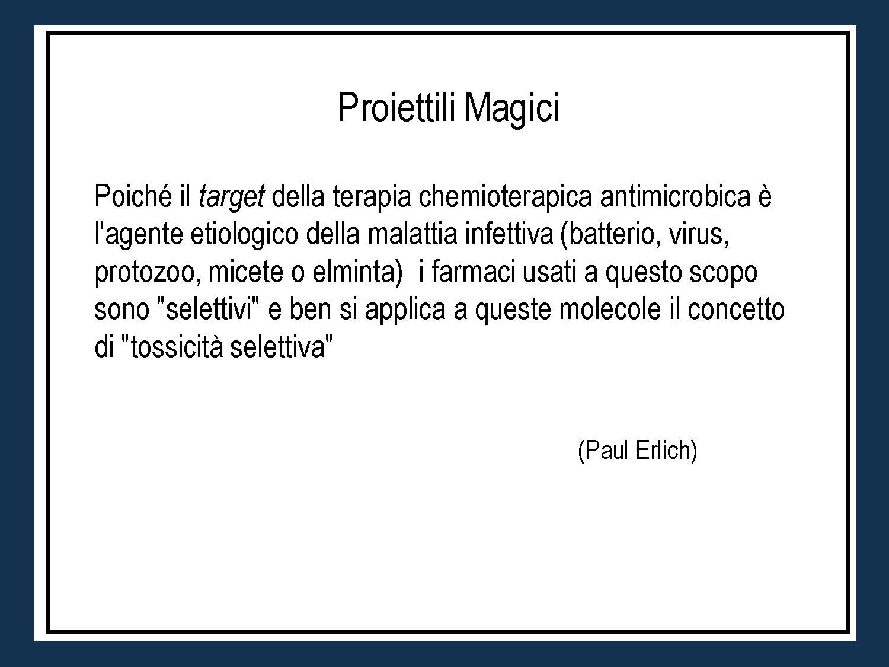

Slide 4
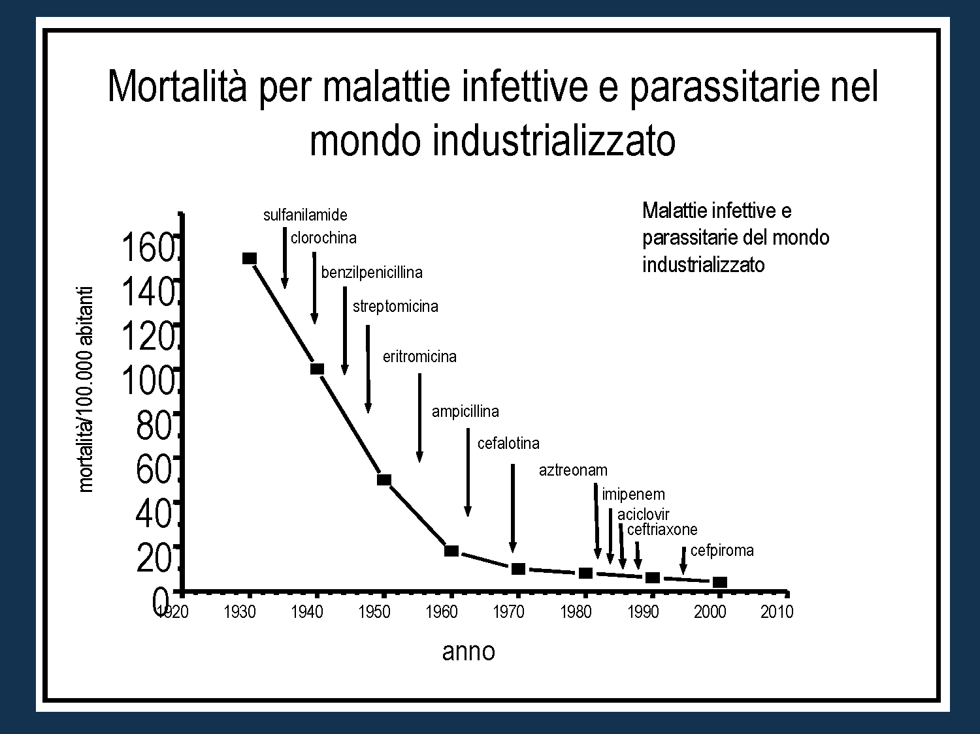

Slide 5
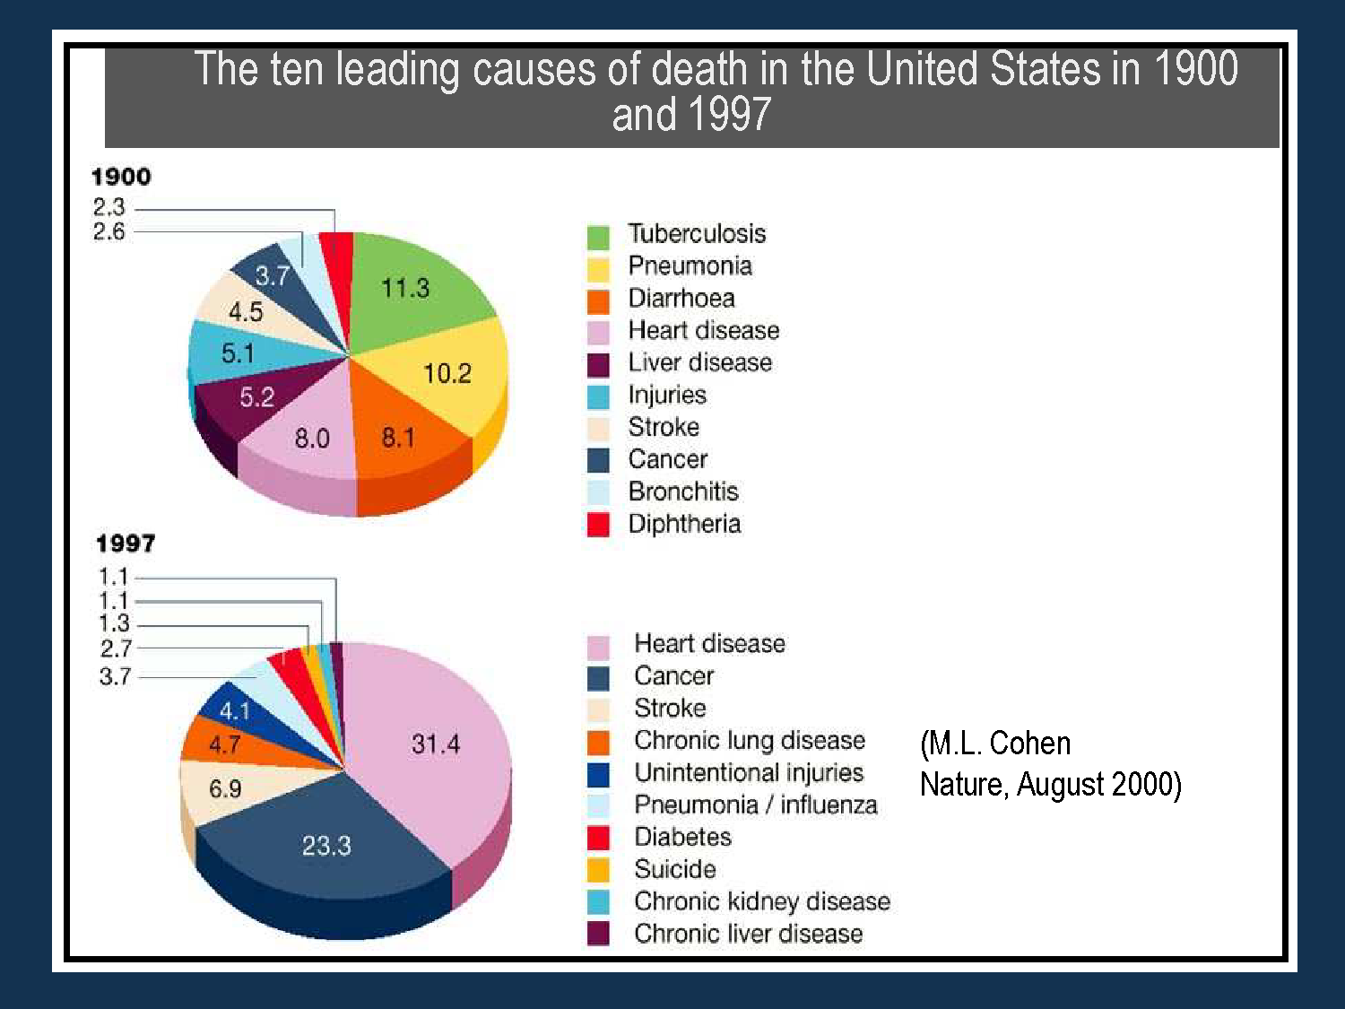

Slide 6
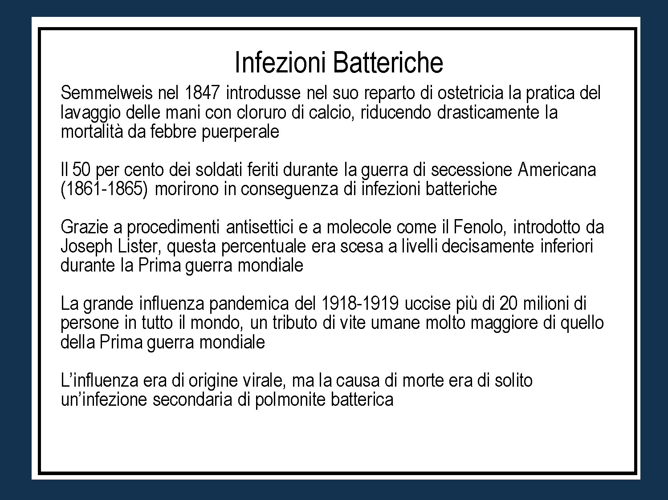

Slide 7
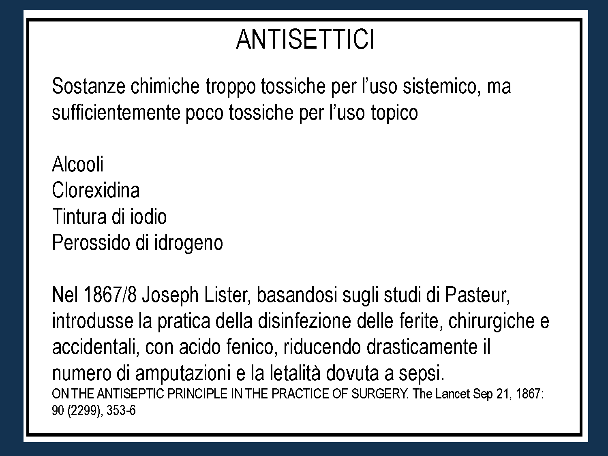

Slide 8
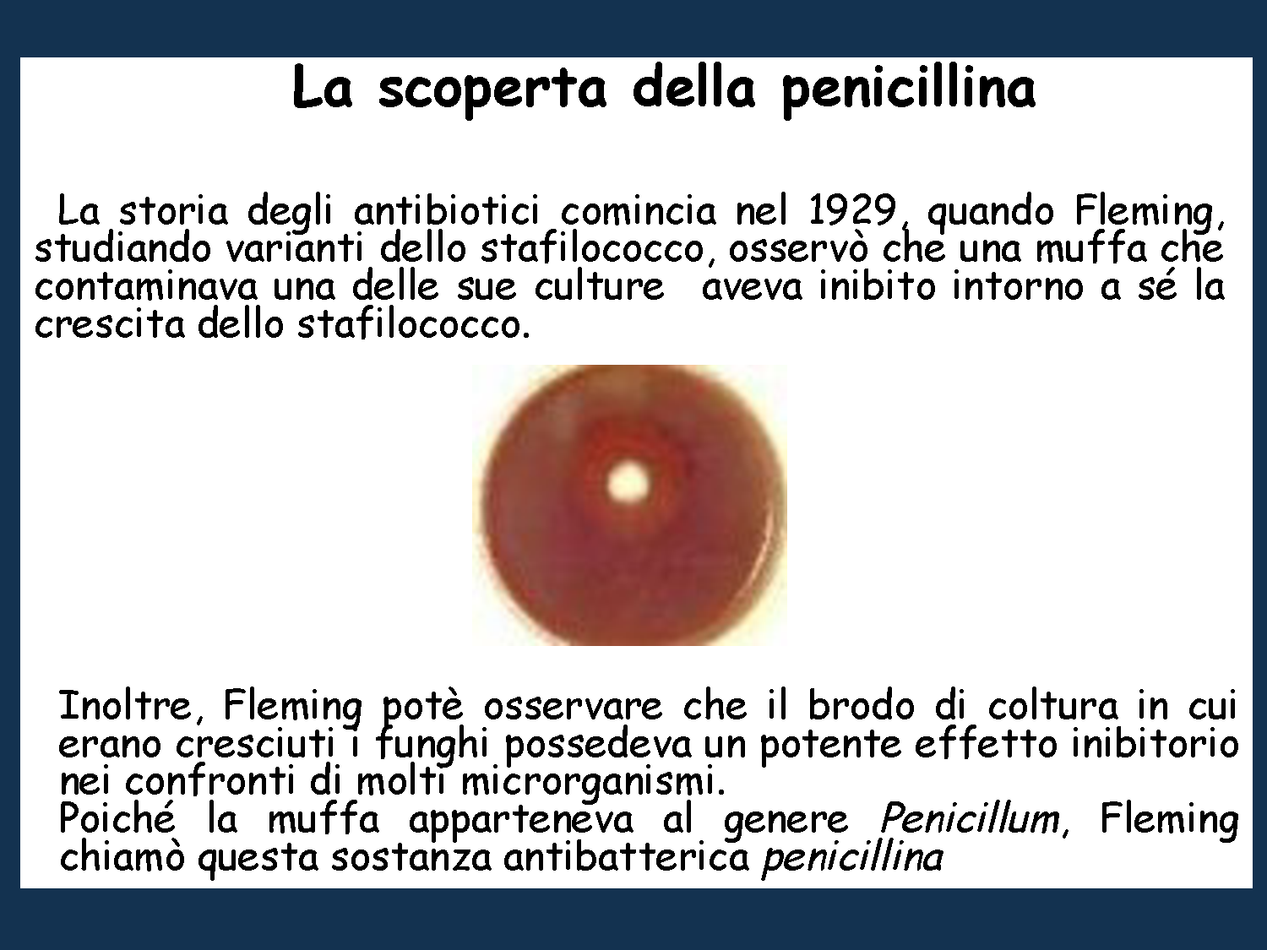

Slide 9
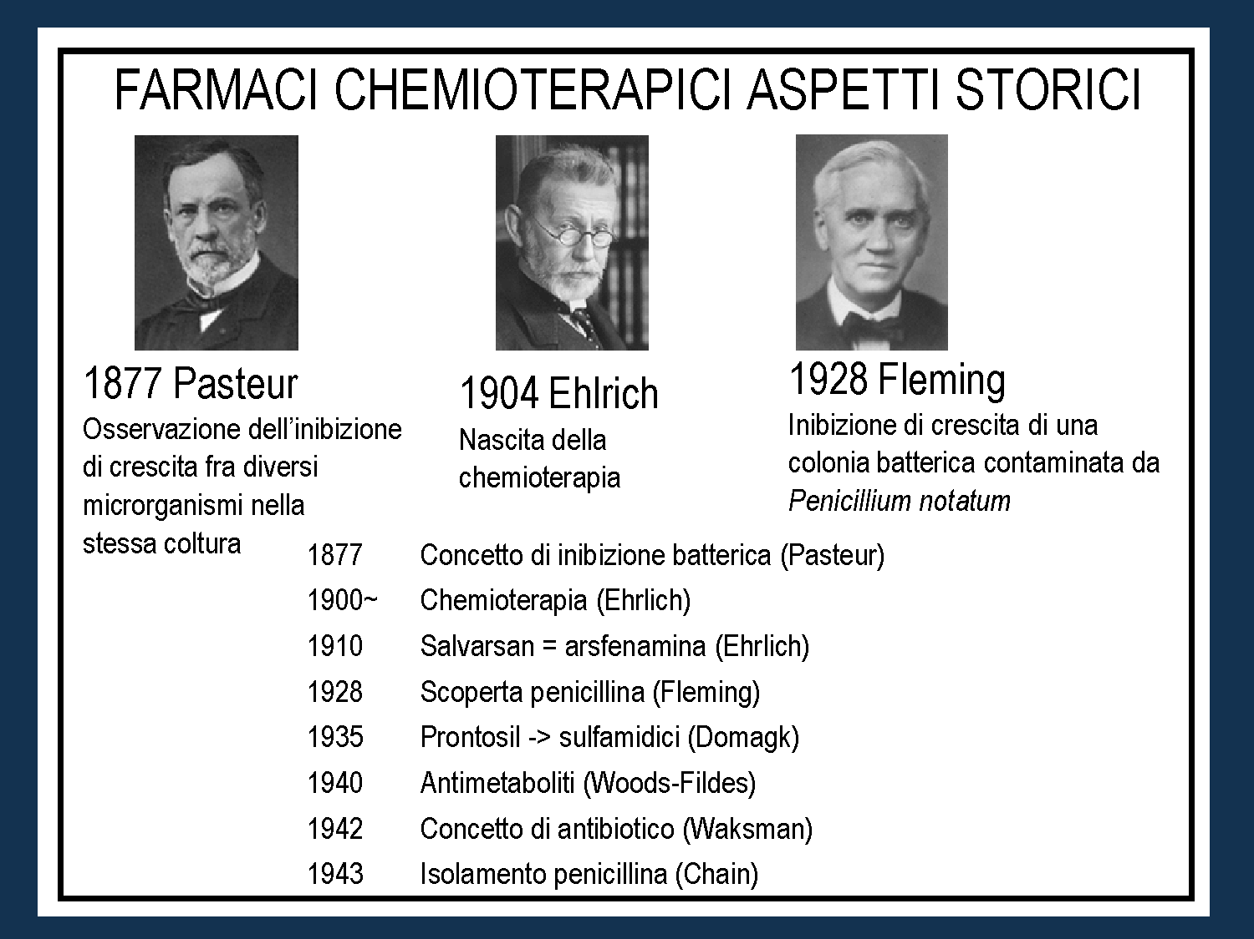

Slide 10
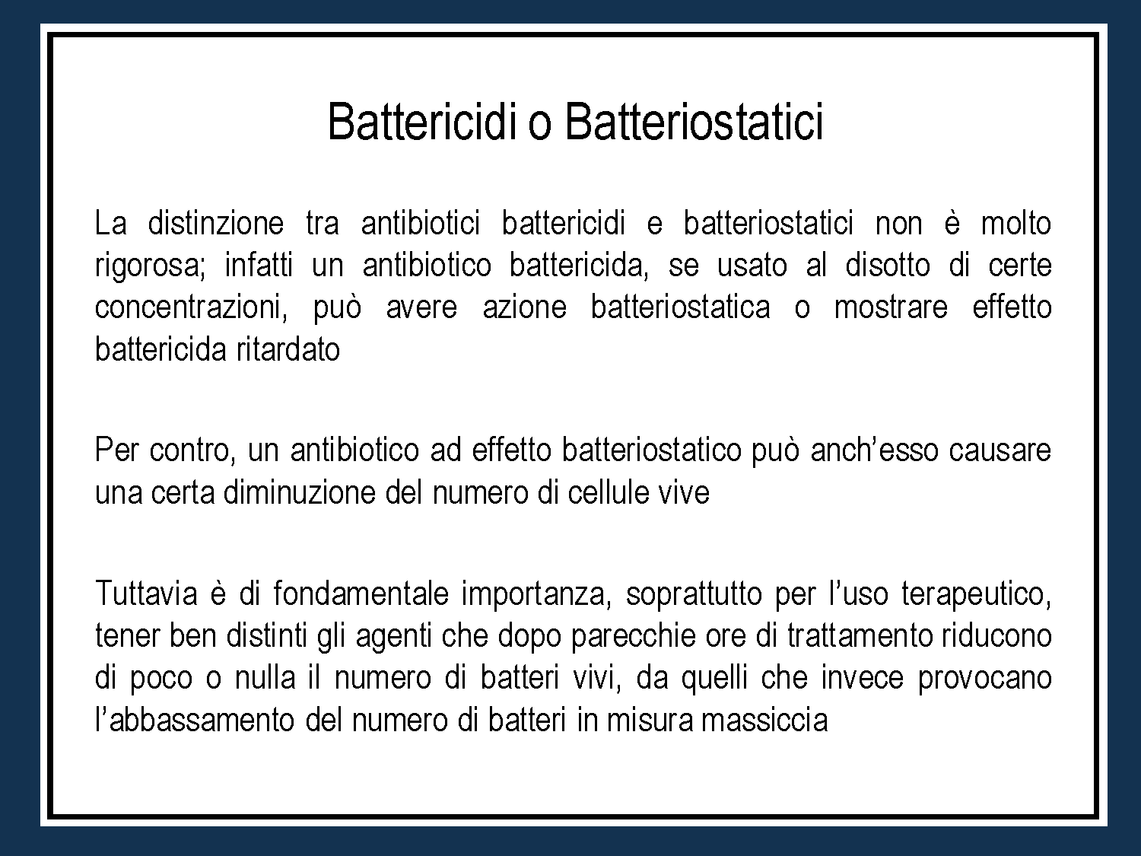

Slide 11
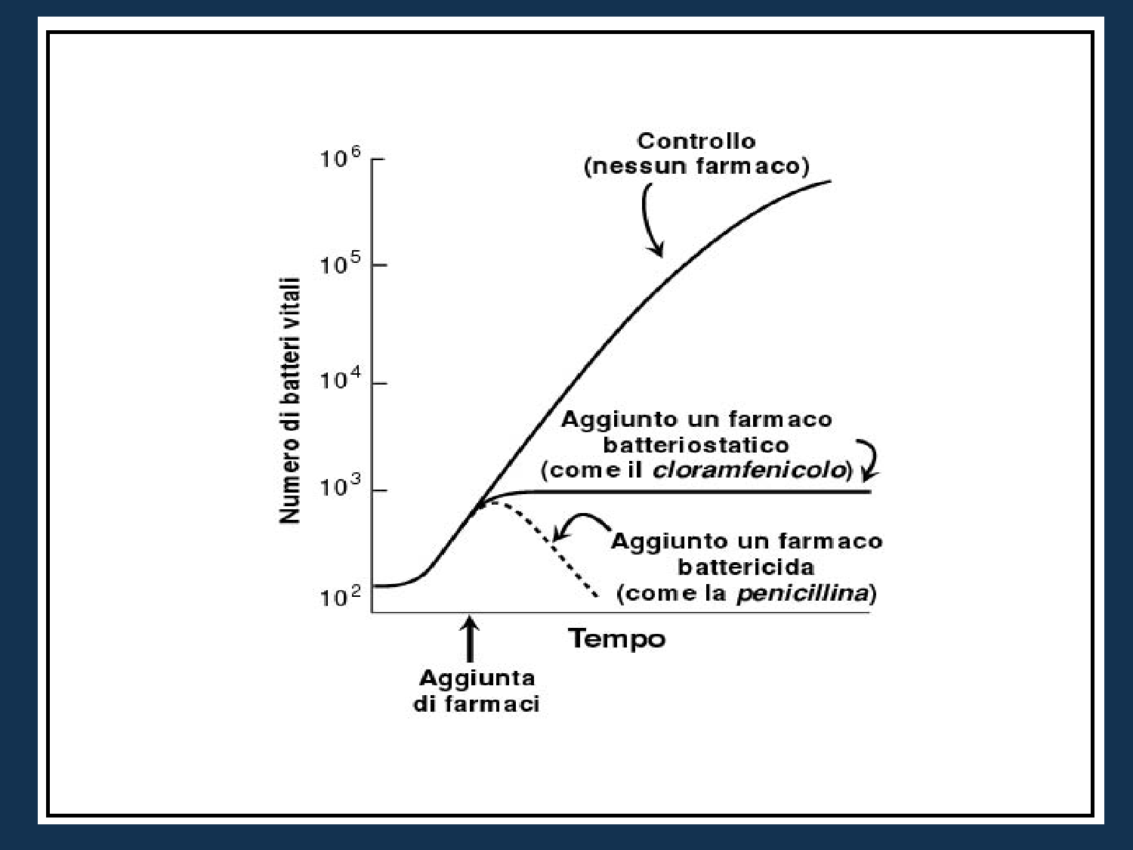

Slide 12
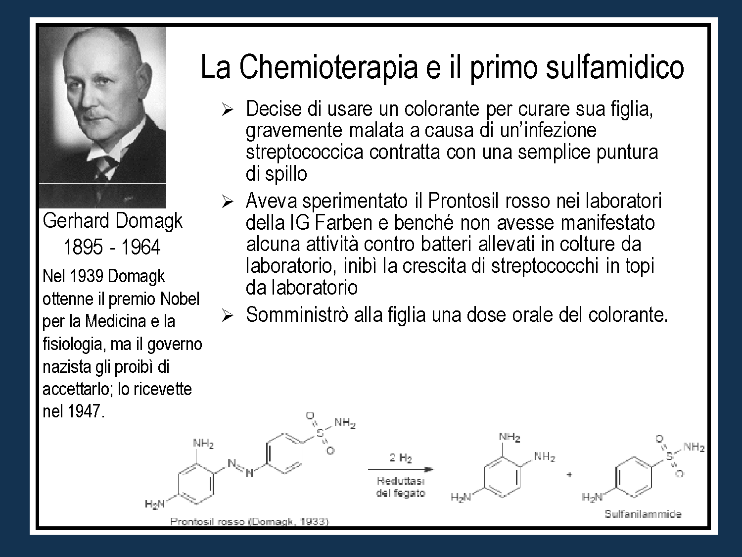

Slide 13
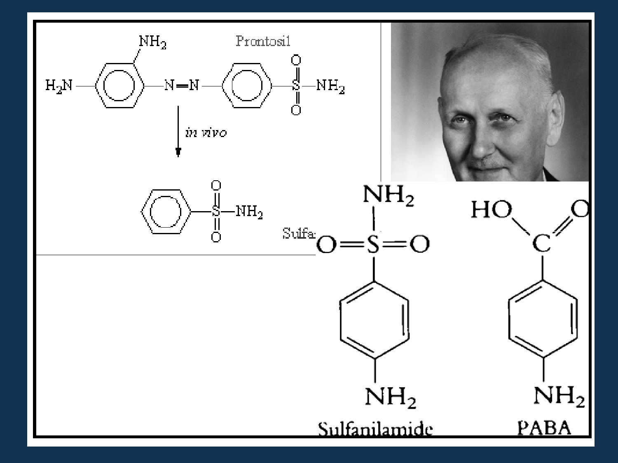

Slide 14
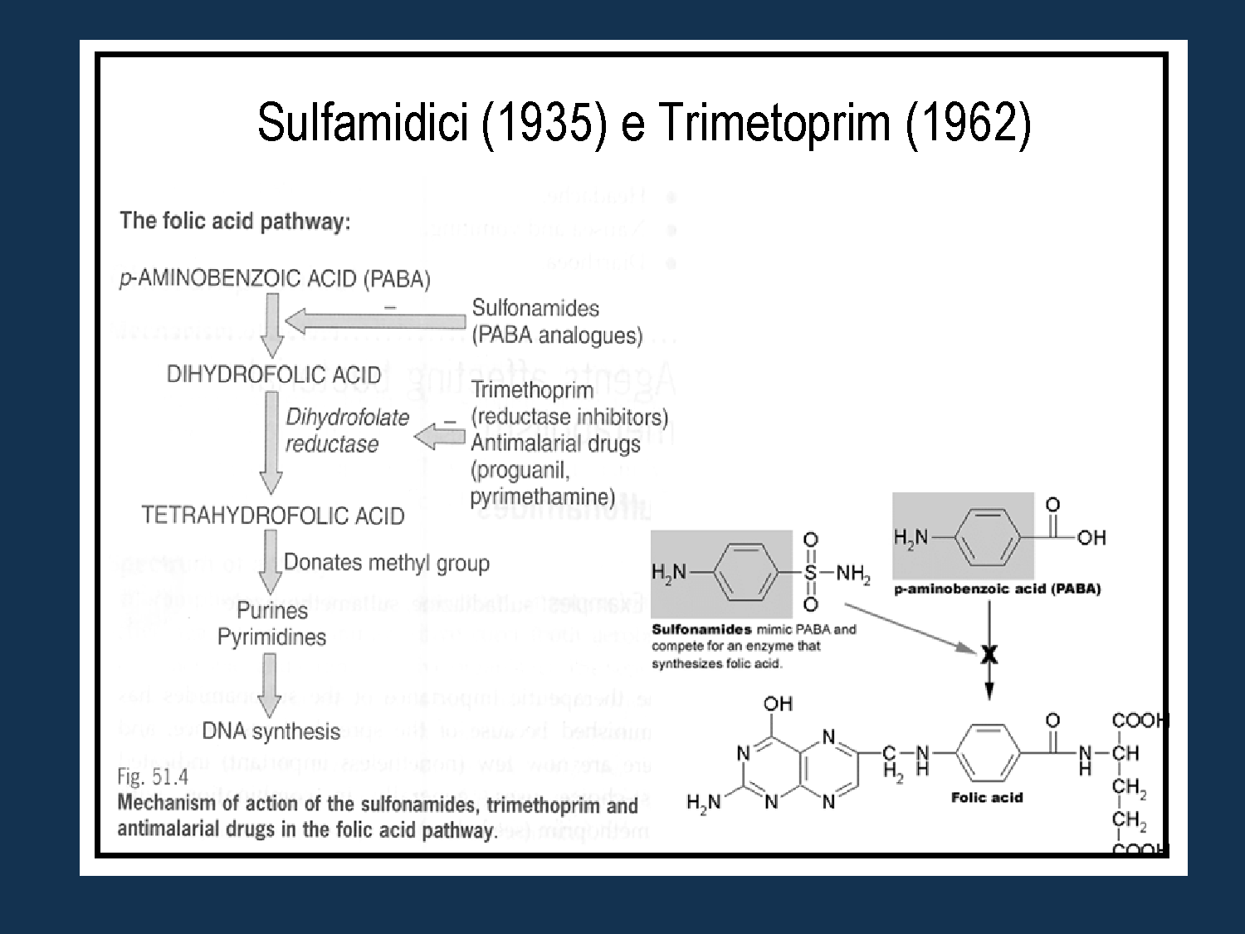

Slide 15
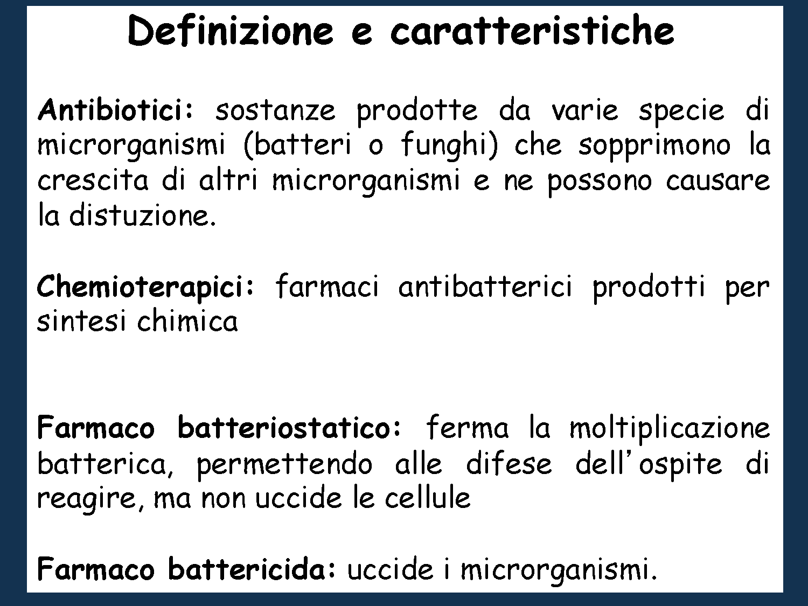

Slide 16
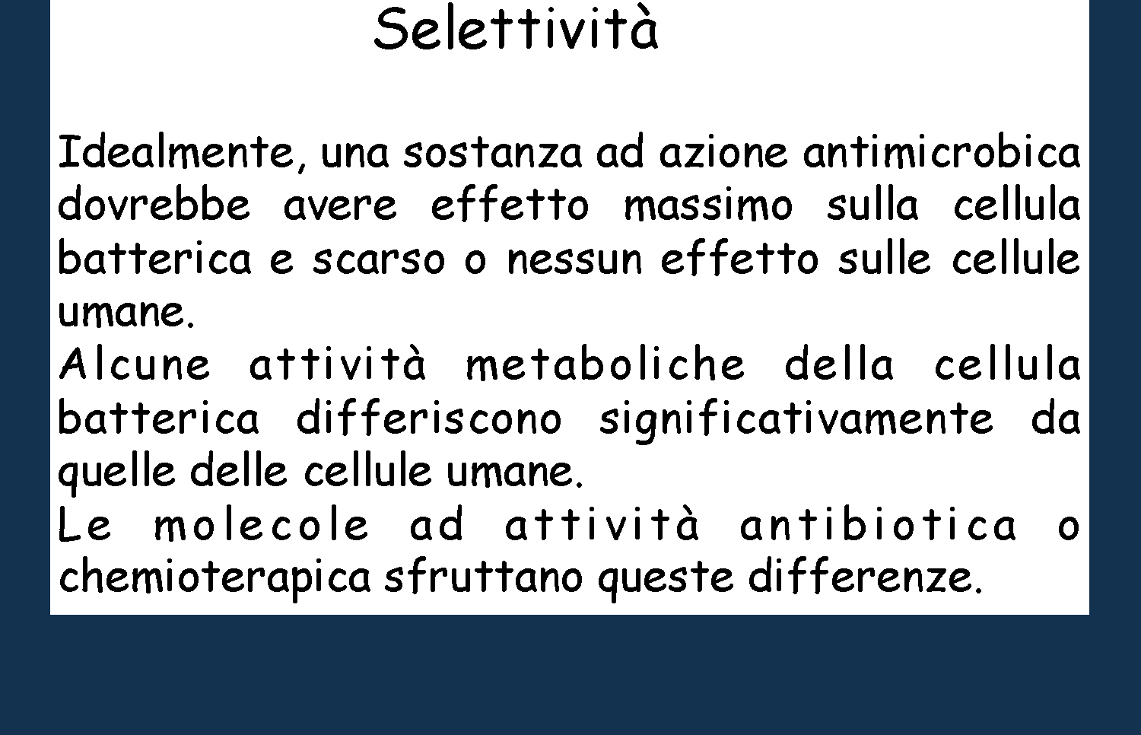
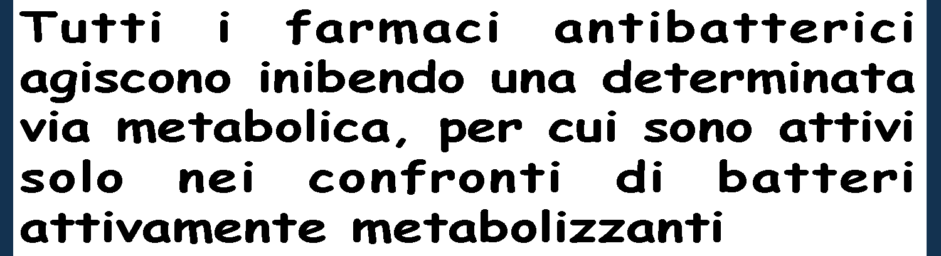

Slide 17
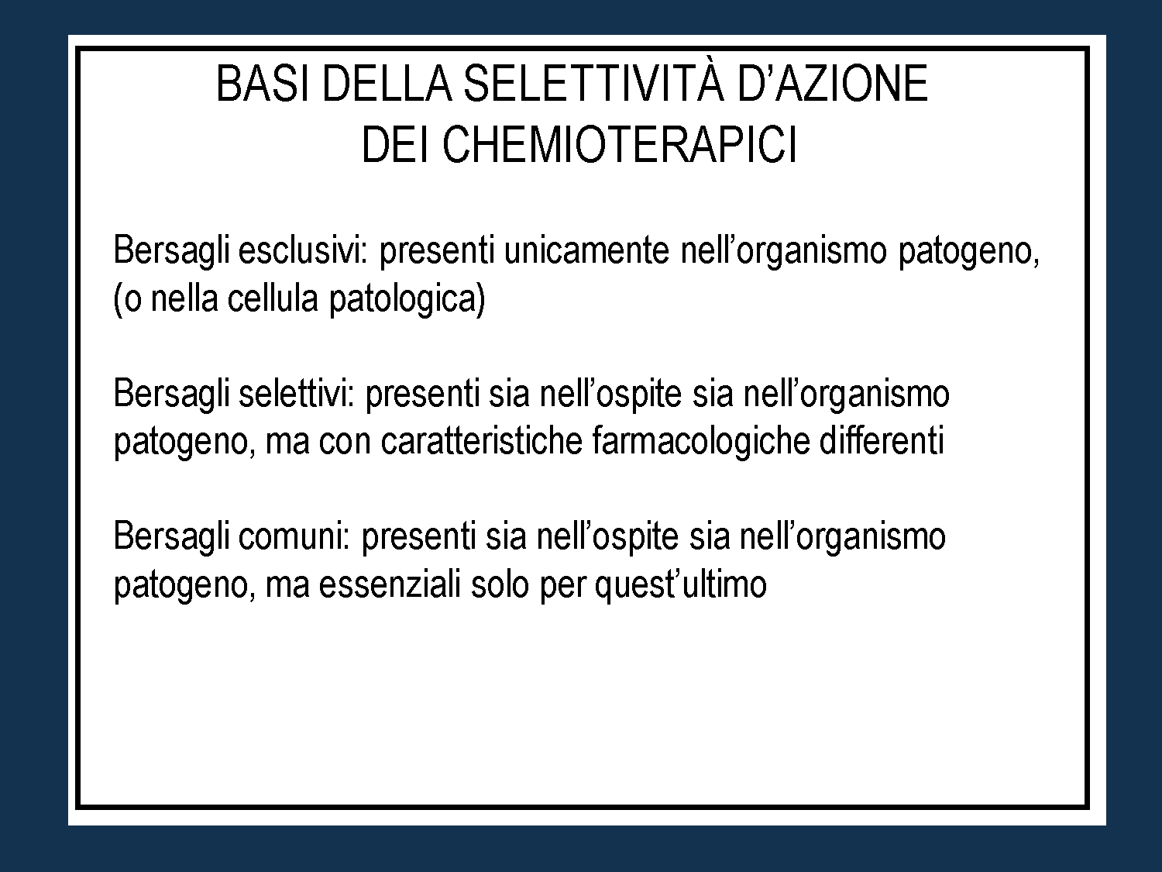

Slide 18
CHEMIOANTIBIOTICOTERAPIA Antibatterica
Evoluzione

Slide 19
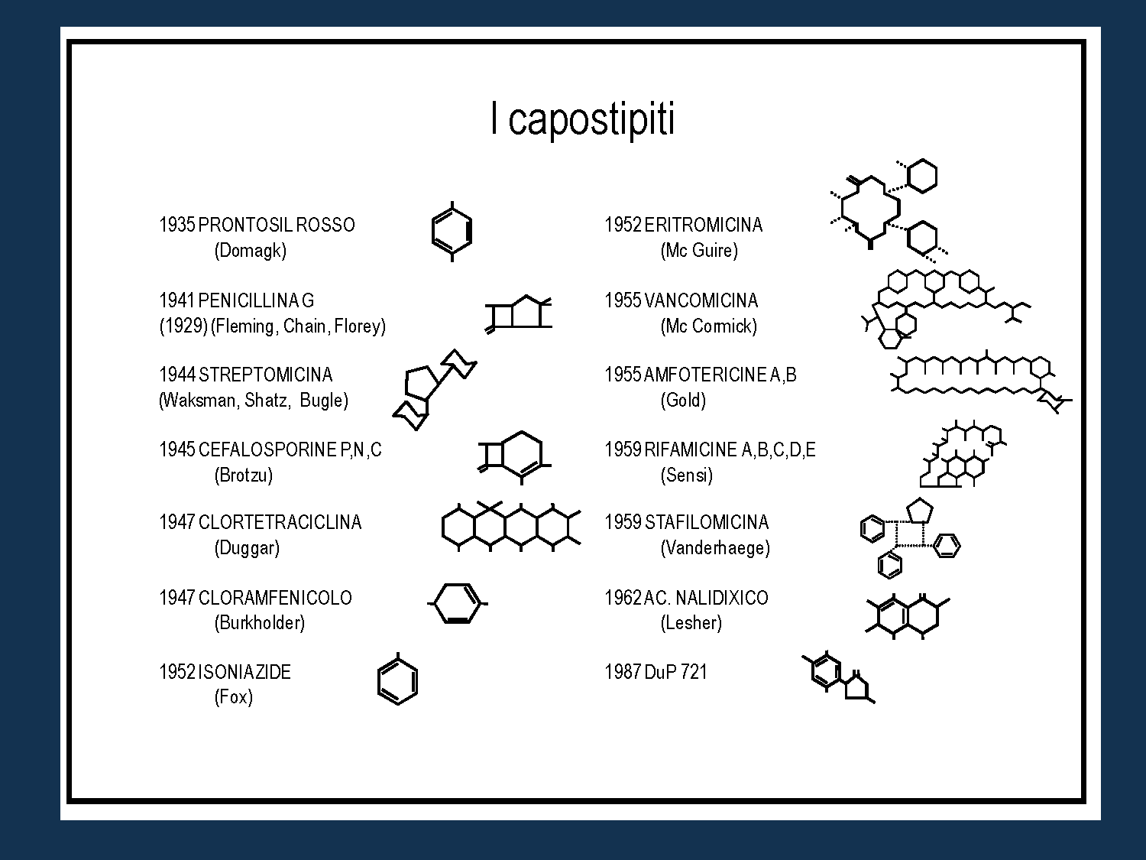

Slide 20
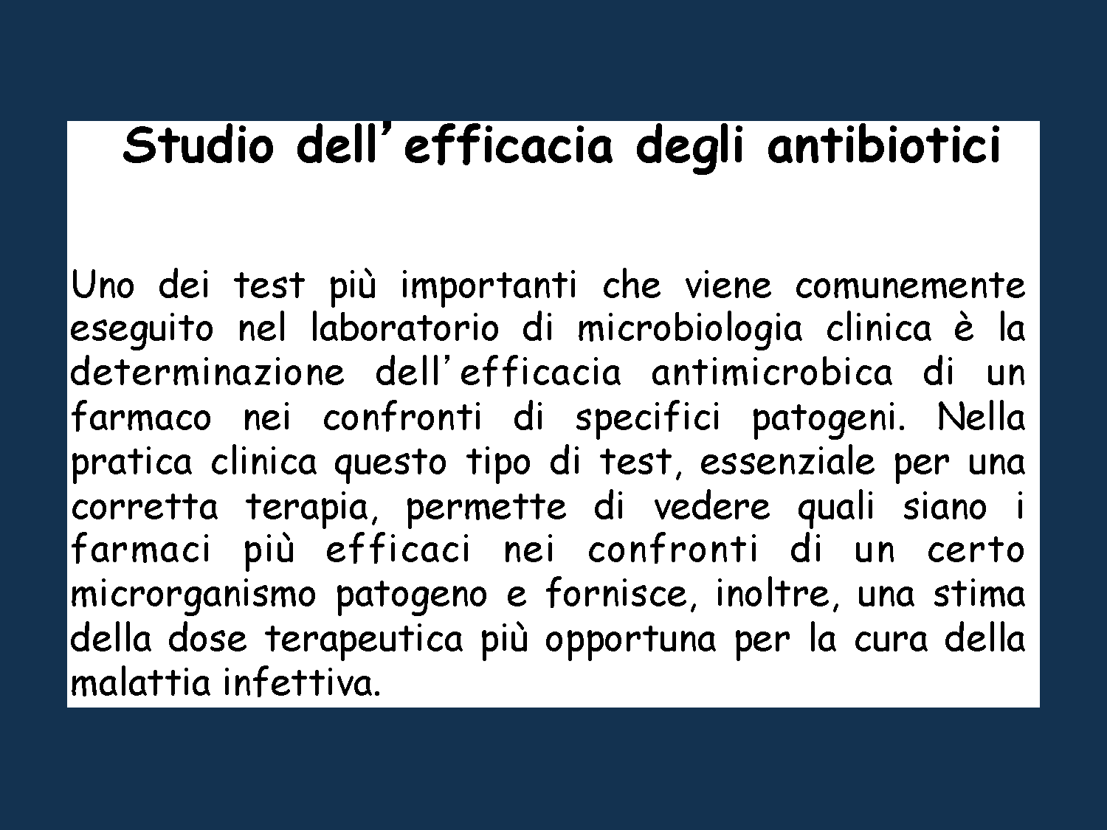

Slide 21
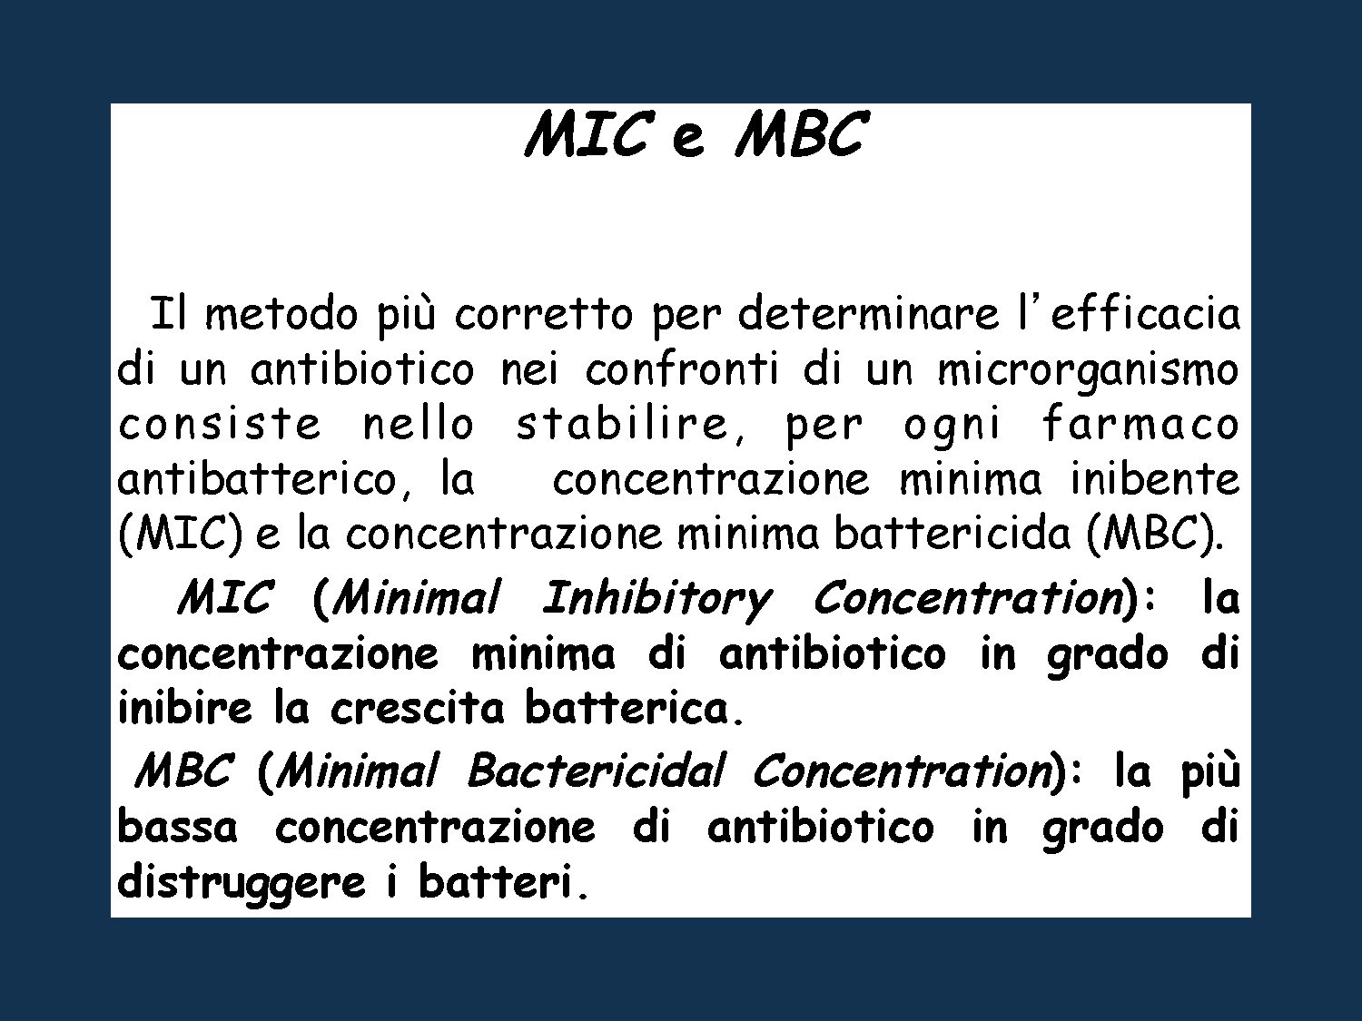

Slide 22
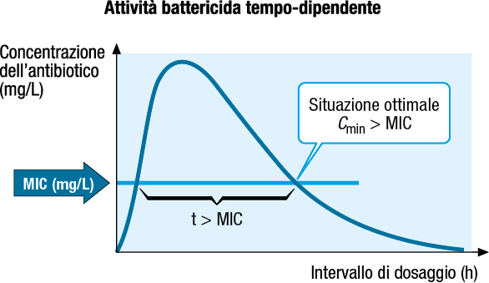
Figura 40.1 Farmacocinetica e farmacodinamica (PK/PD) degli antibiotici ad attività battericida tempo-dipendente.

Slide 23
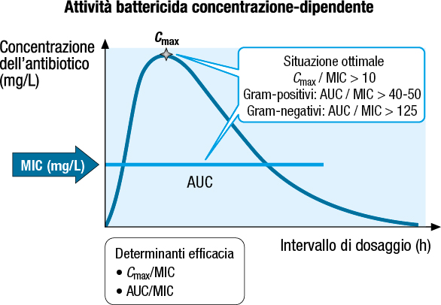
Figura 40.2 PK/PD degli antibiotici ad attività battericida concentrazione-dipendente.

Slide 24
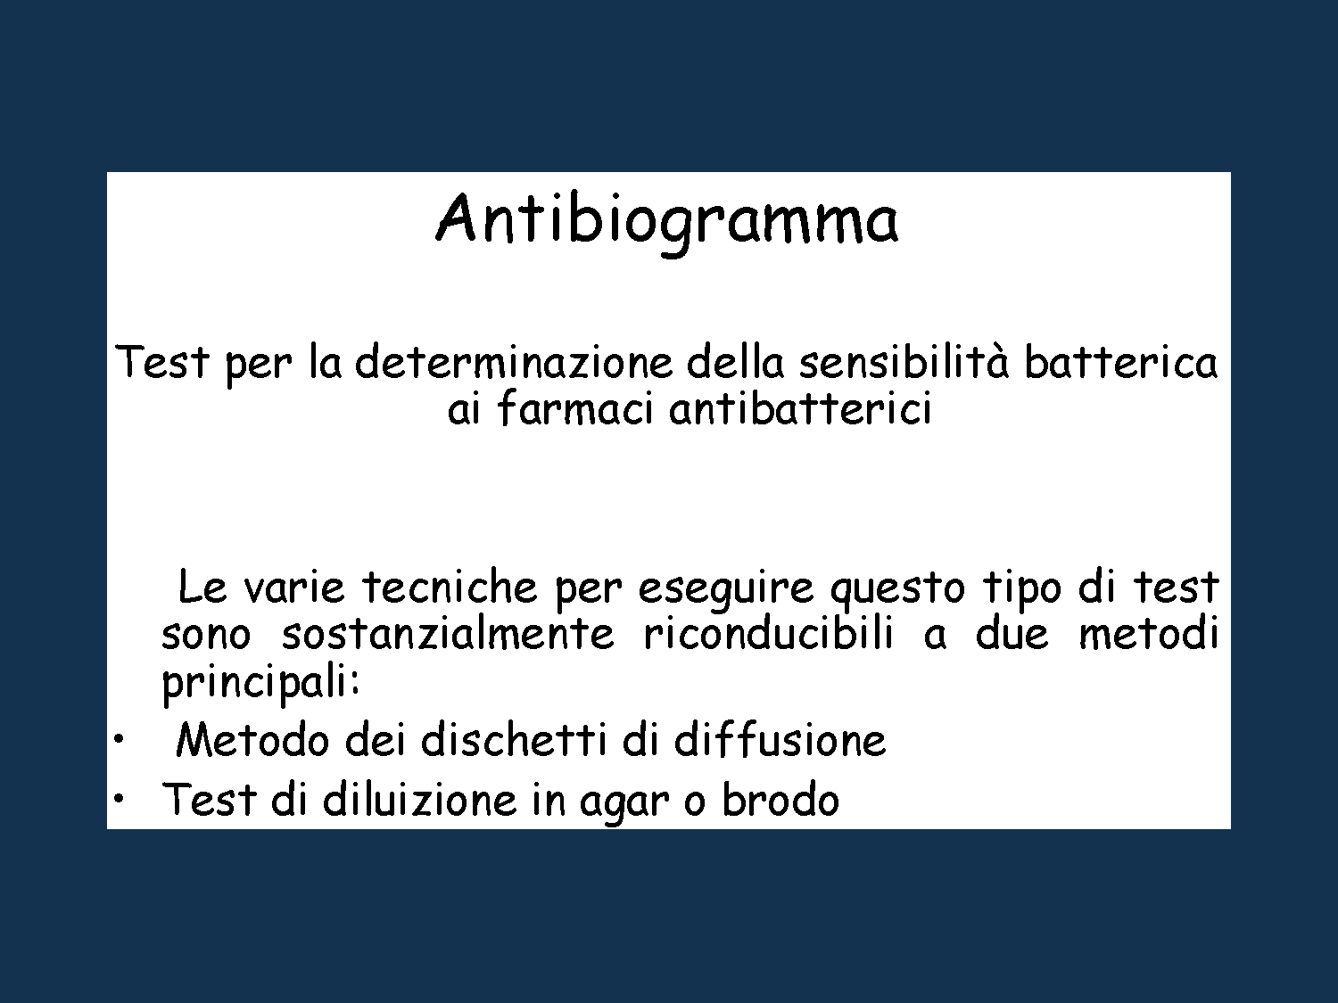

Slide 25
ANTIBIOTICO

Slide 26
CRITERI DI CLASSIFICAZIONE DEI CHEMIOTERAPICI (ANTIBIOTICI) ANTIINFETTIVI
ORIGINE
SPETTRO D'AZIONE
TIPO D'AZIONE
COMPOSIZIONE CHIMICA
CARICA ELETTRICA
SITO D'AZIONE (MECCANISMO)
RESISTENZA

Slide 27
CLASSIFICAZIONE DEGLI ANTIBIOTICI ANTIINFETTIVI
Secondo l’ORIGINE

Slide 28
CLASSIFICAZIONE DEGLI ANTIBIOTICI ANTIINFETTIVI
Secondo lo SPETTRO D’AZIONE

Slide 29
CLASSIFICAZIONE DEGLI ANTIBIOTICI ANTIINFETTIVI
Secondo il TIPO D’AZIONE

Slide 30
CLASSIFICAZIONE DEGLI ANTIBIOTICI ANTIINFETTIVI
Secondo la COMPOSIZIONE CHIMICA

Slide 31
CLASSIFICAZIONE DEGLI ANTIBIOTICI ANTIINFETTIVI
Secondo la CARICA ELETTRICA

Slide 32
CLASSIFICAZIONE DEGLI ANTIBIOTICI ANTIINFETTIVI
Secondo il MECCANISMO D’AZIONE
INIBIZIONE DELLA SINTESI
DELLA PARETE BATTERICA
INIBIZIONE DELLA FUNZIONE DELLA
MEMBRANA CELLULARE
INIBIZIONE DELLA SINTESI PROTEICA
INIBIZIONE DELLA SINTESI DI DNA / RNA
INIBIZIONE DEL METABOLISMO

Slide 33
Inibitori della funzione o della sintesi degli acidi nucleici
Fluorochinolonici
rifampicina
membrana cellulare
parete cellulare
DNA
THFA
PABA
ribosomi
mRNA
Inibitori della sintesi proteica
Tetracicline, aminoglucosidi, macrolidi, clindamicina, cloramfenicolo
Inibitori del metabolismo
Sulfamidici, trimetoprim
Inibitori della sintesi della parete cellulare
B-lattamici
vancomicina

Slide 34
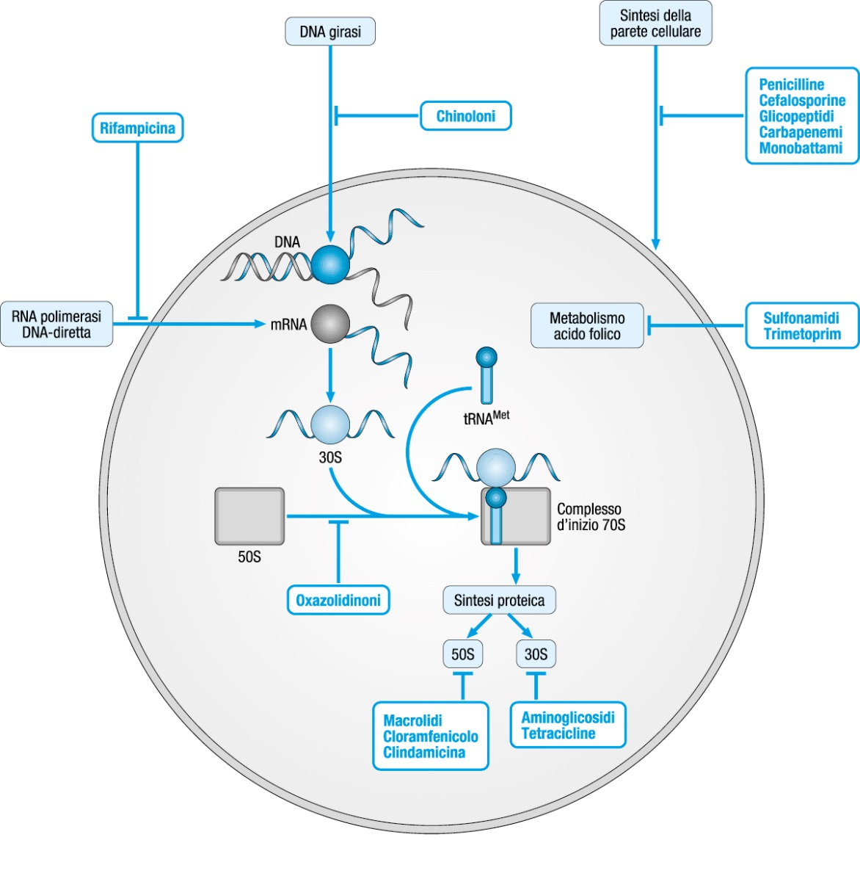
Bersagli dei principali antibiotici sulla cellula batterica.

Slide 35
Parete cellulare
(caratteristiche generali)
Struttura rigida che conferisce alla cellula la sua forma.
Strato uniforme denso e spesso (da 100 a 800Å).
Costituisce una parte notevole del peso secco della cellula (10-40%).
È essenziale all’accrescimento ed alla divisione cellulare.
Parete cellulare
(composizione chimica e funzione)
È composta da acidi teicoici e peptidoglicano (Gram+).
Peptidoglicano e membrana esterna costituita da lipopolisaccaridi, lipidi e proteine (Gram−).
Possiede una struttura rigida che conferisce una forma alla cellula e la protegge dai fattori esterni.

Slide 36
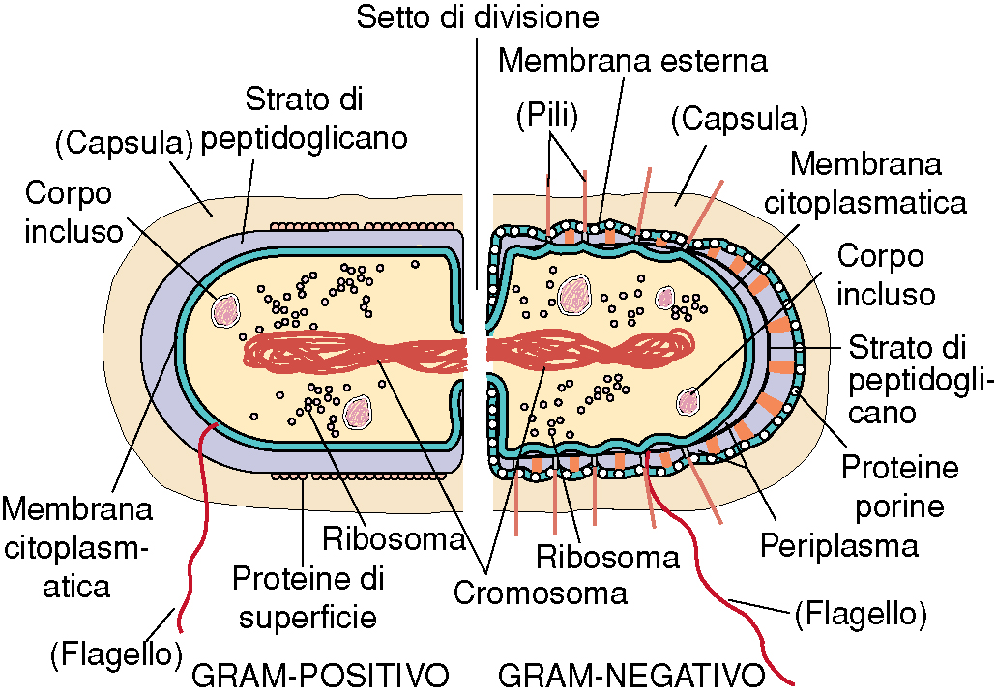
Rappresentazione schematica della parete dei
Rappresentazione schematica della parete dei
batteri Gram positivi e negativi
batteri Gram positivi e negativi
Gram positivi
Gram negativi

Slide 37
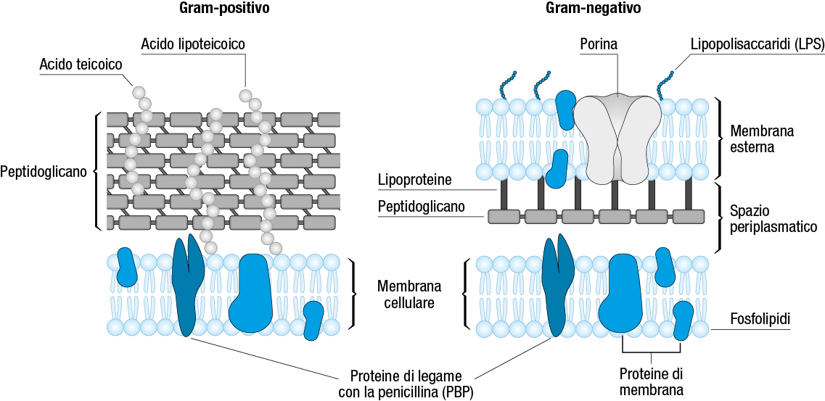
Differenze nella parete cellulare tra batteri Gram-positivi e Gram-negativi.

Slide 38
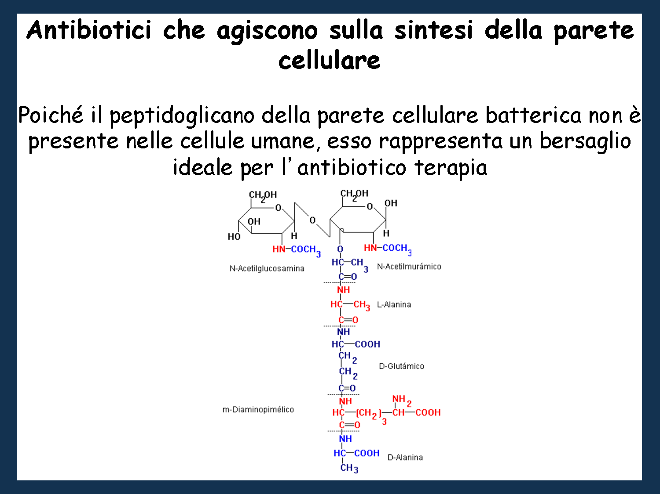
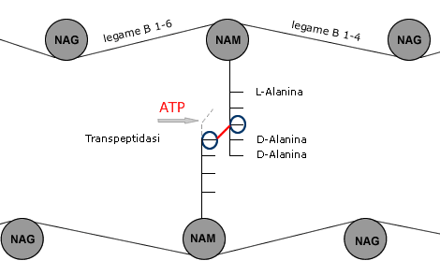

Slide 39
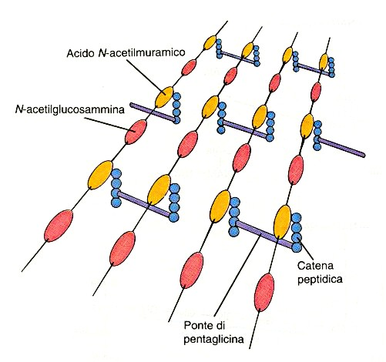
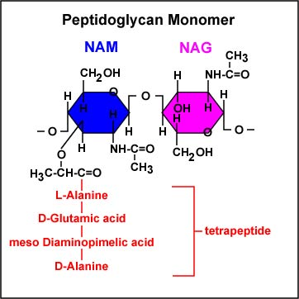
Struttura del peptidoglicano
La parte rigida di una cellula batterica è una struttura polimerica chiamata mureina, peptidoglicano o mucoproteina.
I peptidoglicani sono polimeri molto grandi, formati da tre tipi di unità costitutive: acetiglucosammina (NAG), acido acetil muramico (NAM) ed un peptide costituito da 4 o 5 aminoacidi.

Slide 40
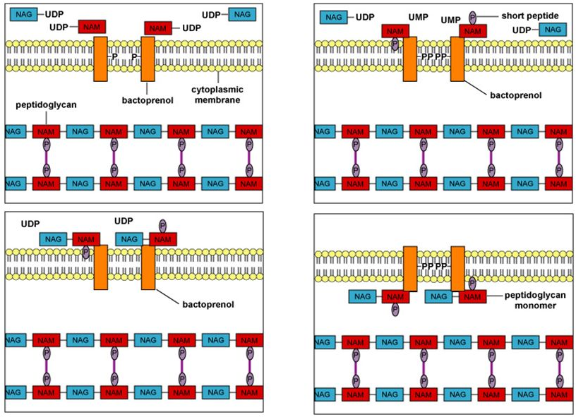
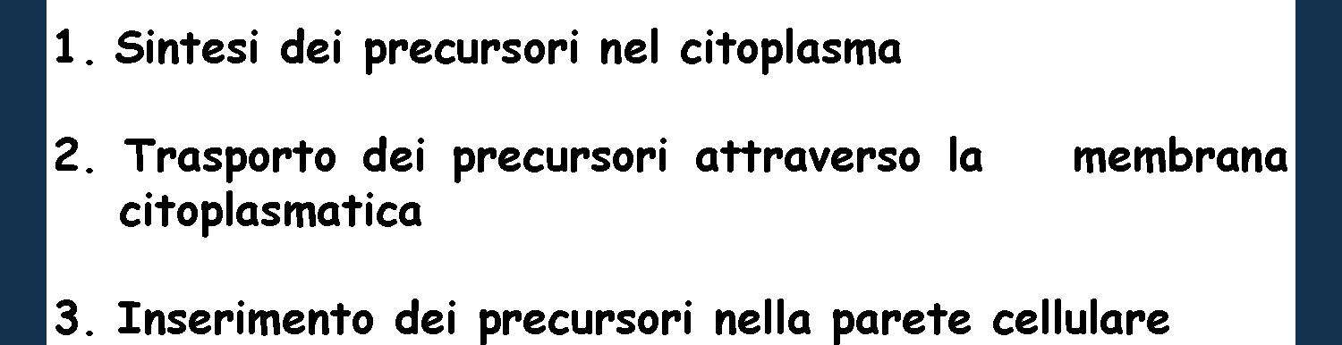
La sintesi del peptidoglicano avviene in 3 tappe

Slide 41
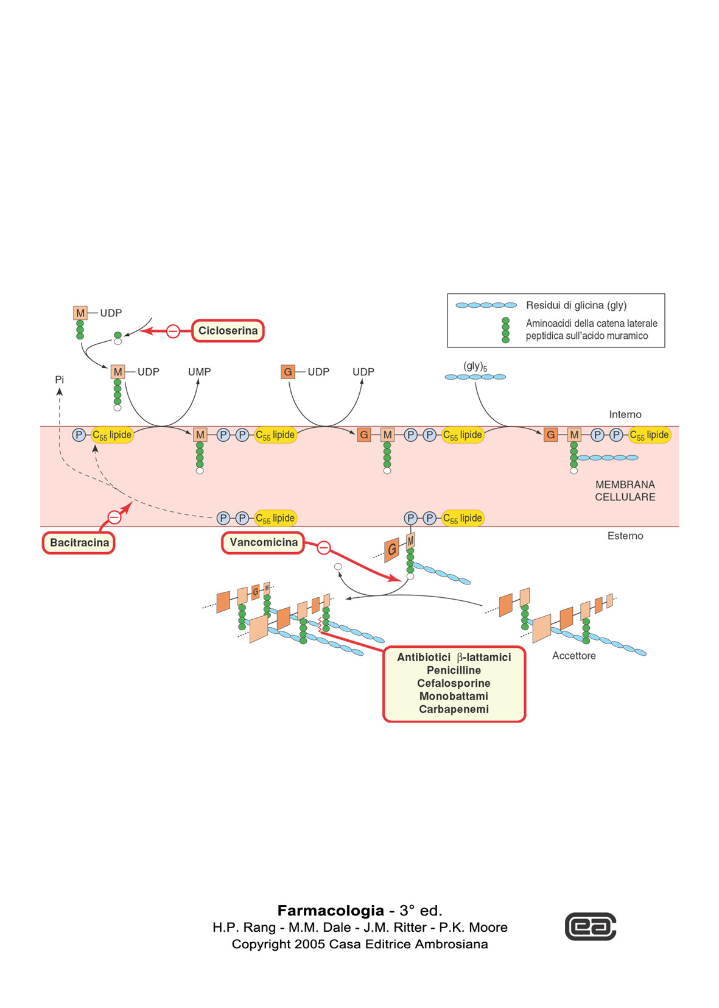

Slide 42
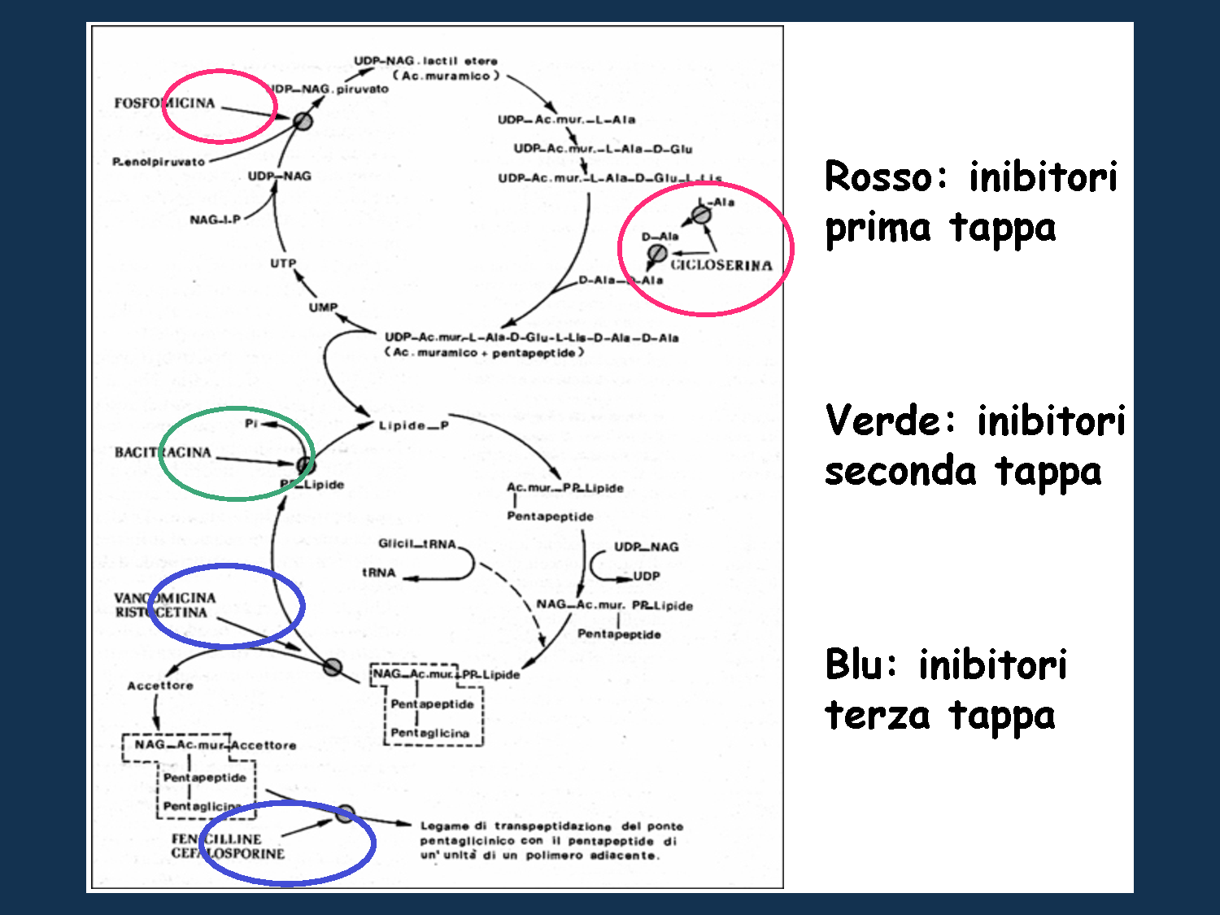

Slide 43
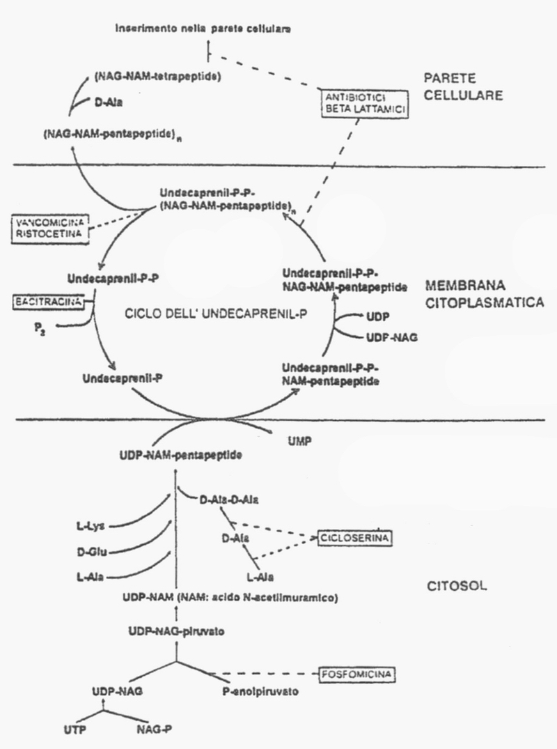
INIBIZIONE DELLA SINTESI DELLA PARETE BATTERICA

Slide 45
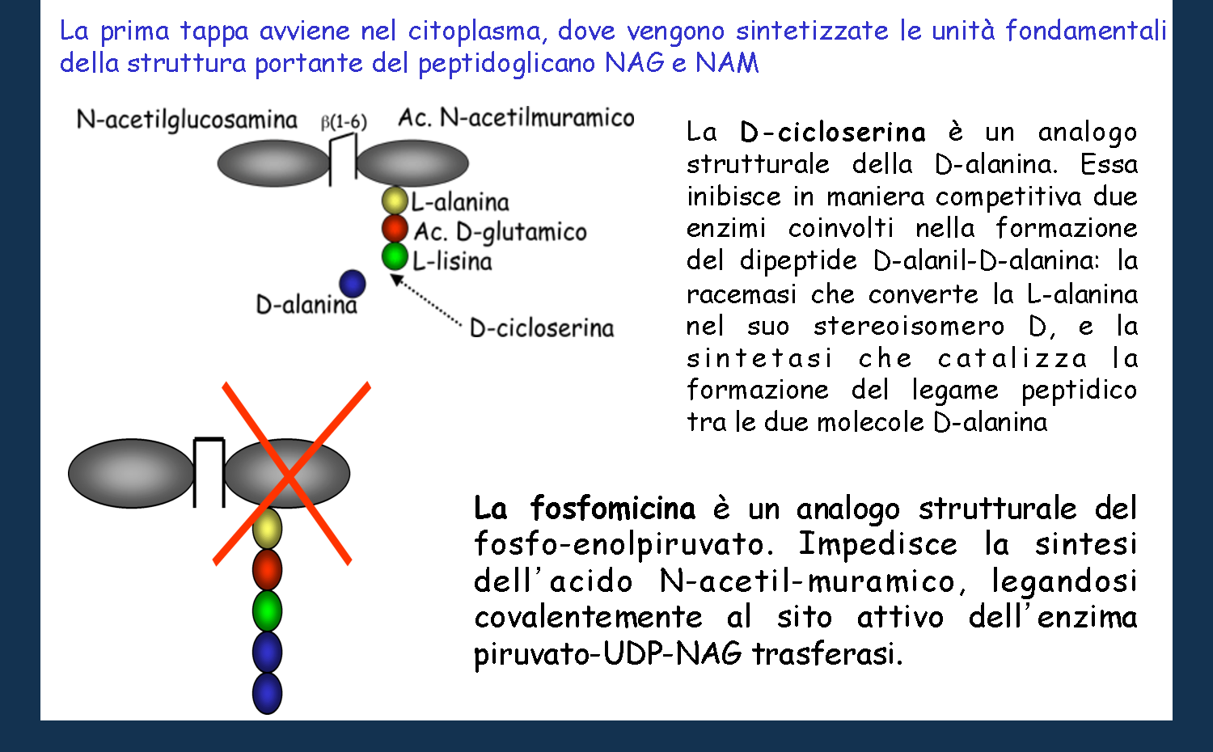
Antibiotici attivi sulla prima tappa del metabolismo del peptidoglicano

Slide 46
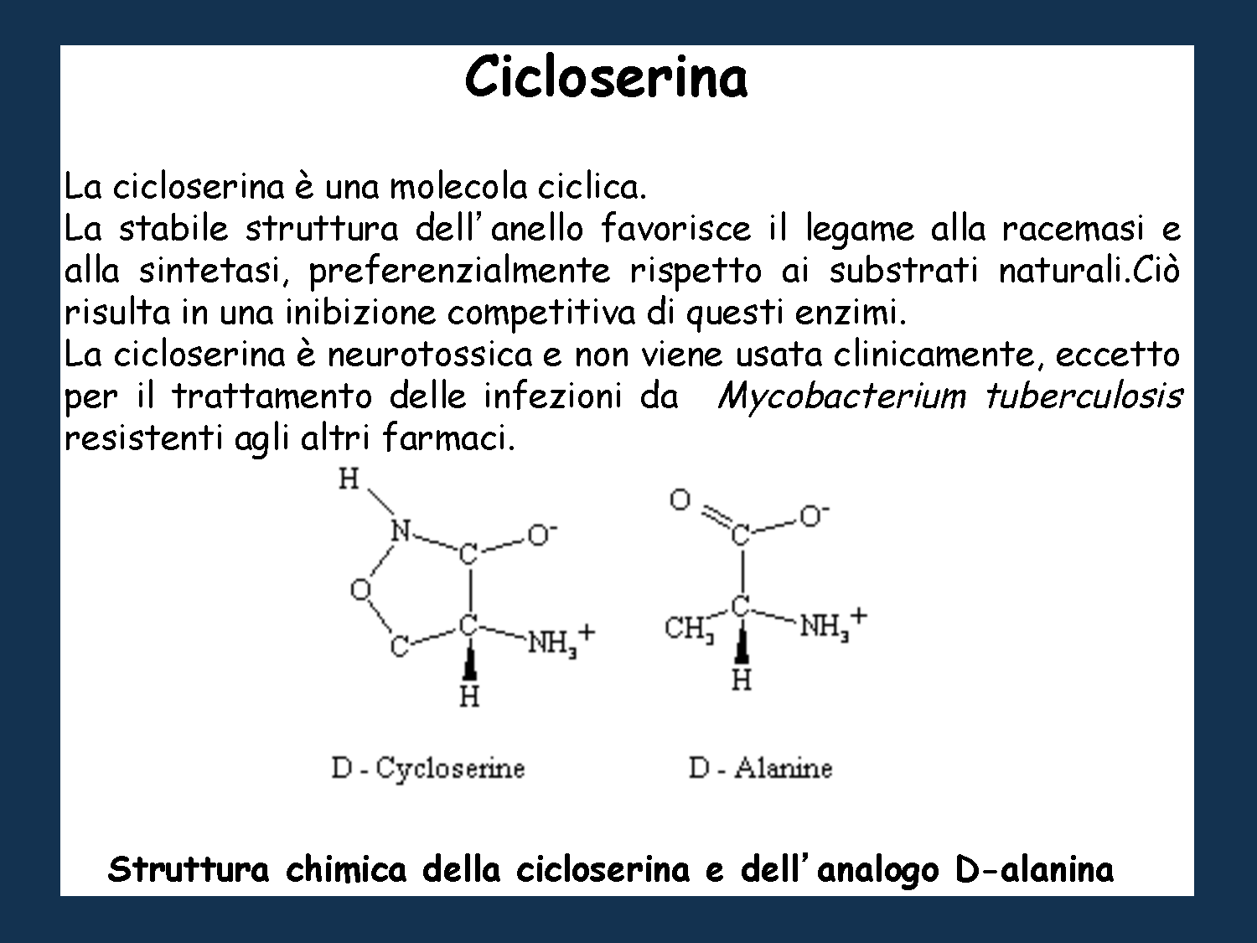

Slide 47
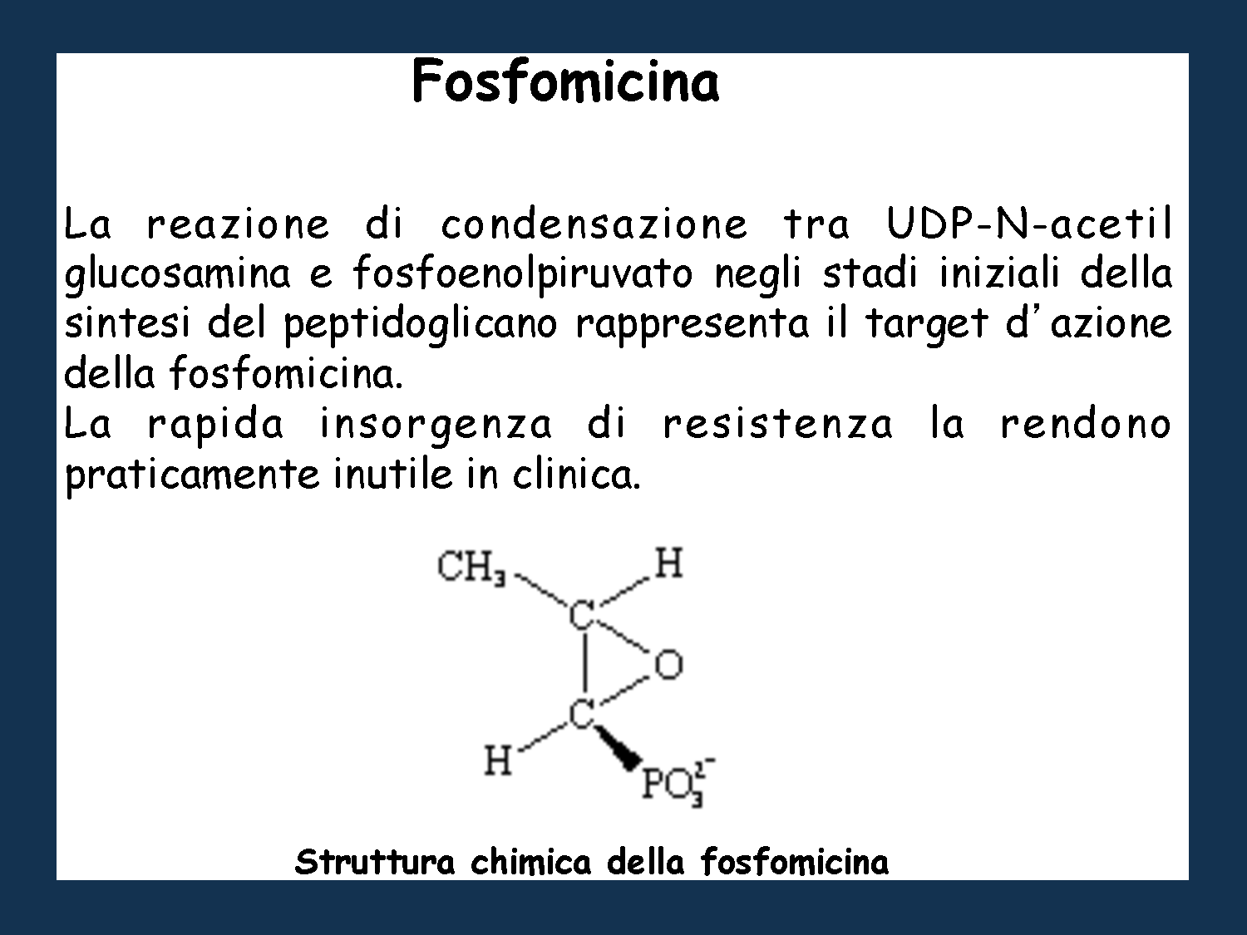

Slide 48
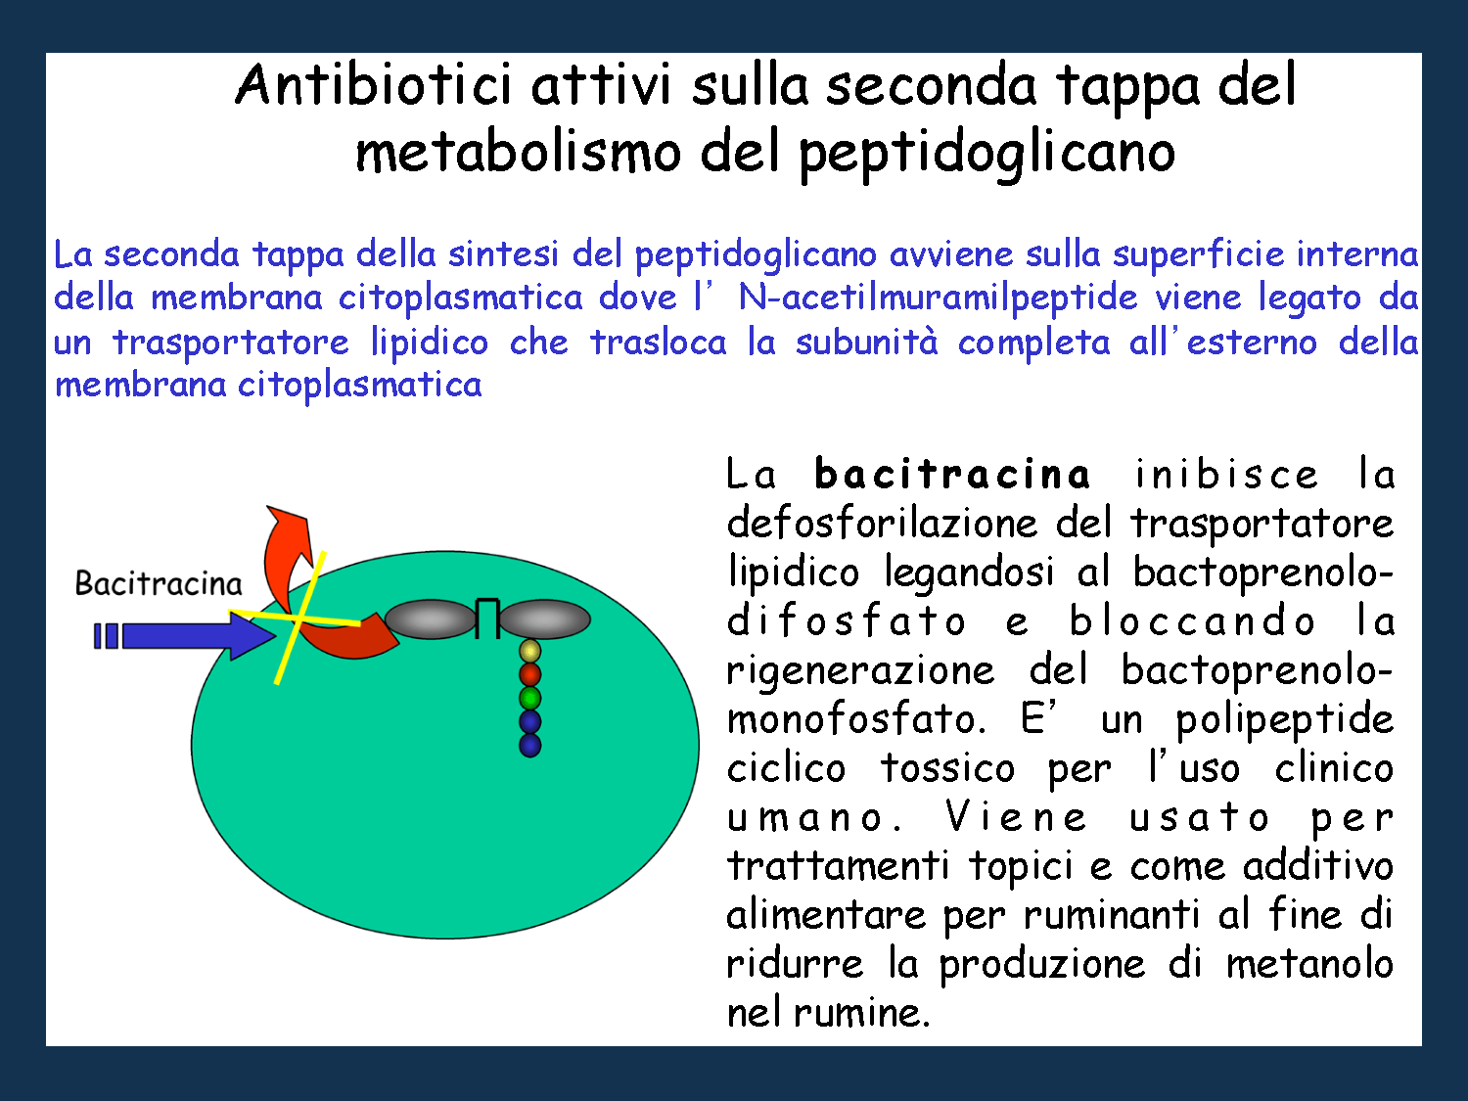

Slide 49
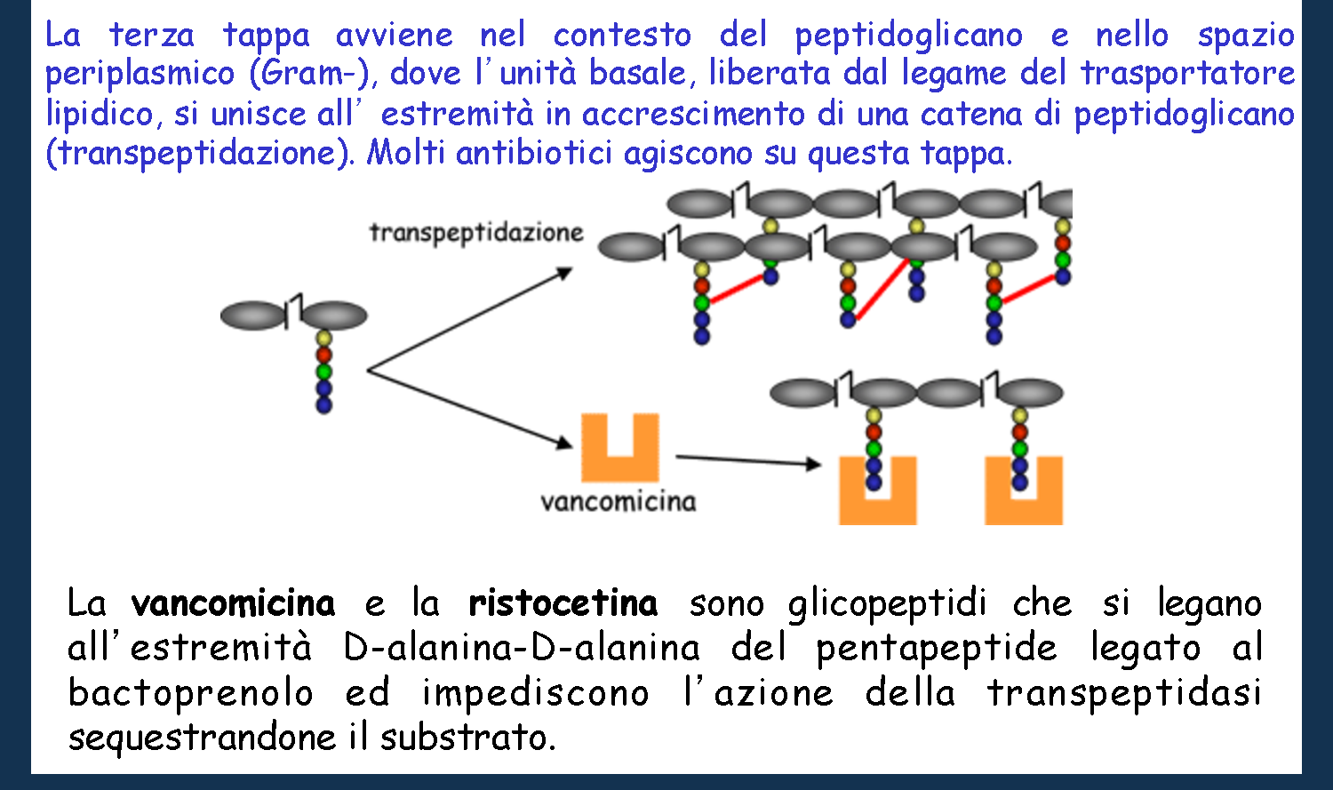
Antibiotici attivi sulla terza tappa del metabolismo del peptidoglicano

Slide 50
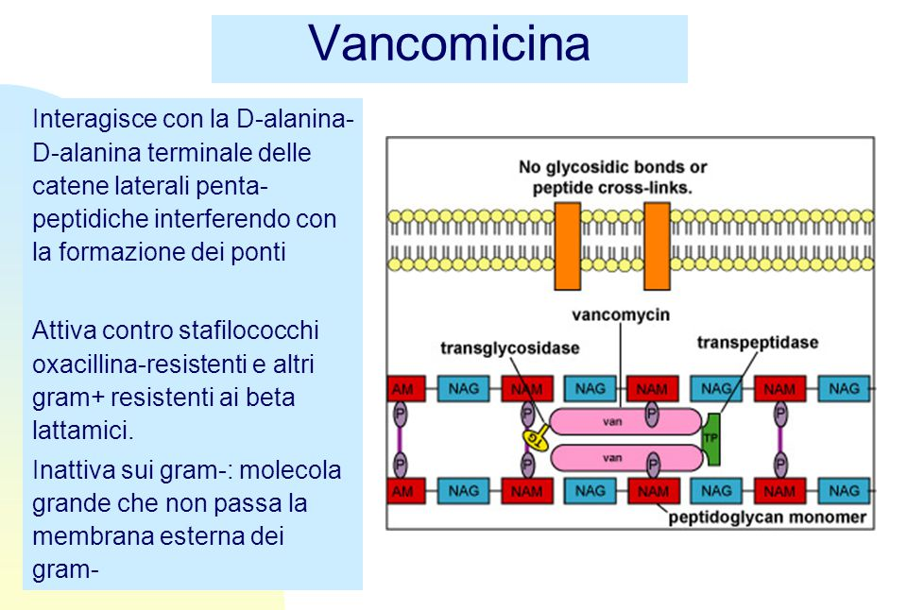

Slide 51
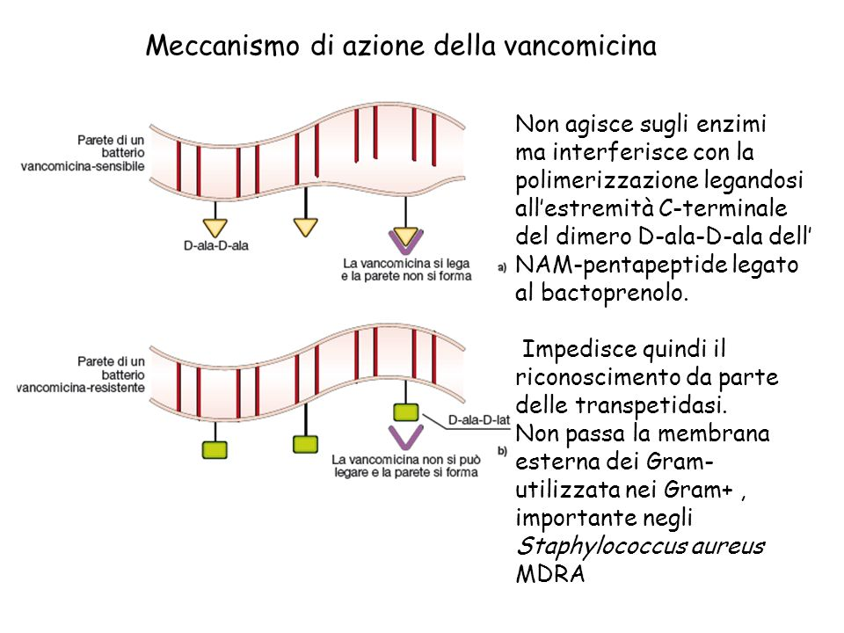

Slide 52
MR= meticillino resistenti
MS= meticillino sensibili
TEICOPLANINA
INDICAZIONI
Trattamento di gravi infezioni da grampositivi
Trattamento di Endocarditi
Trattamento di infezioni stafilococco MR
Profilassi nell’estrazione dentaria

Slide 54
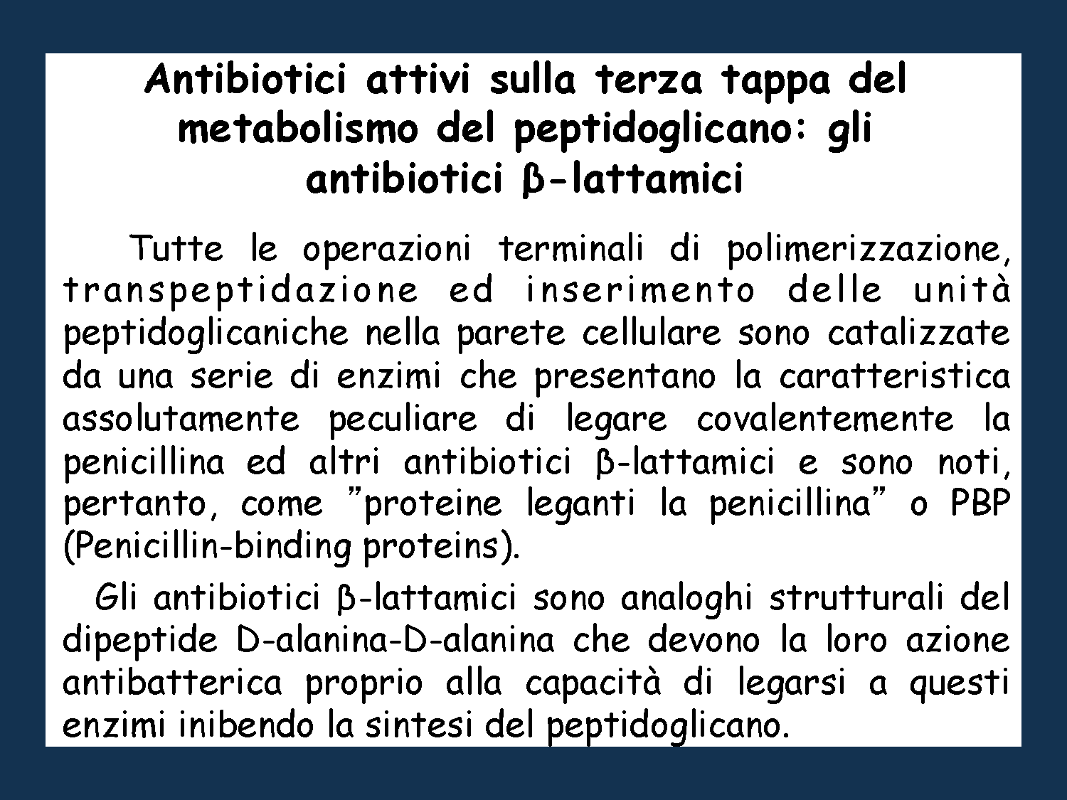

Slide 55
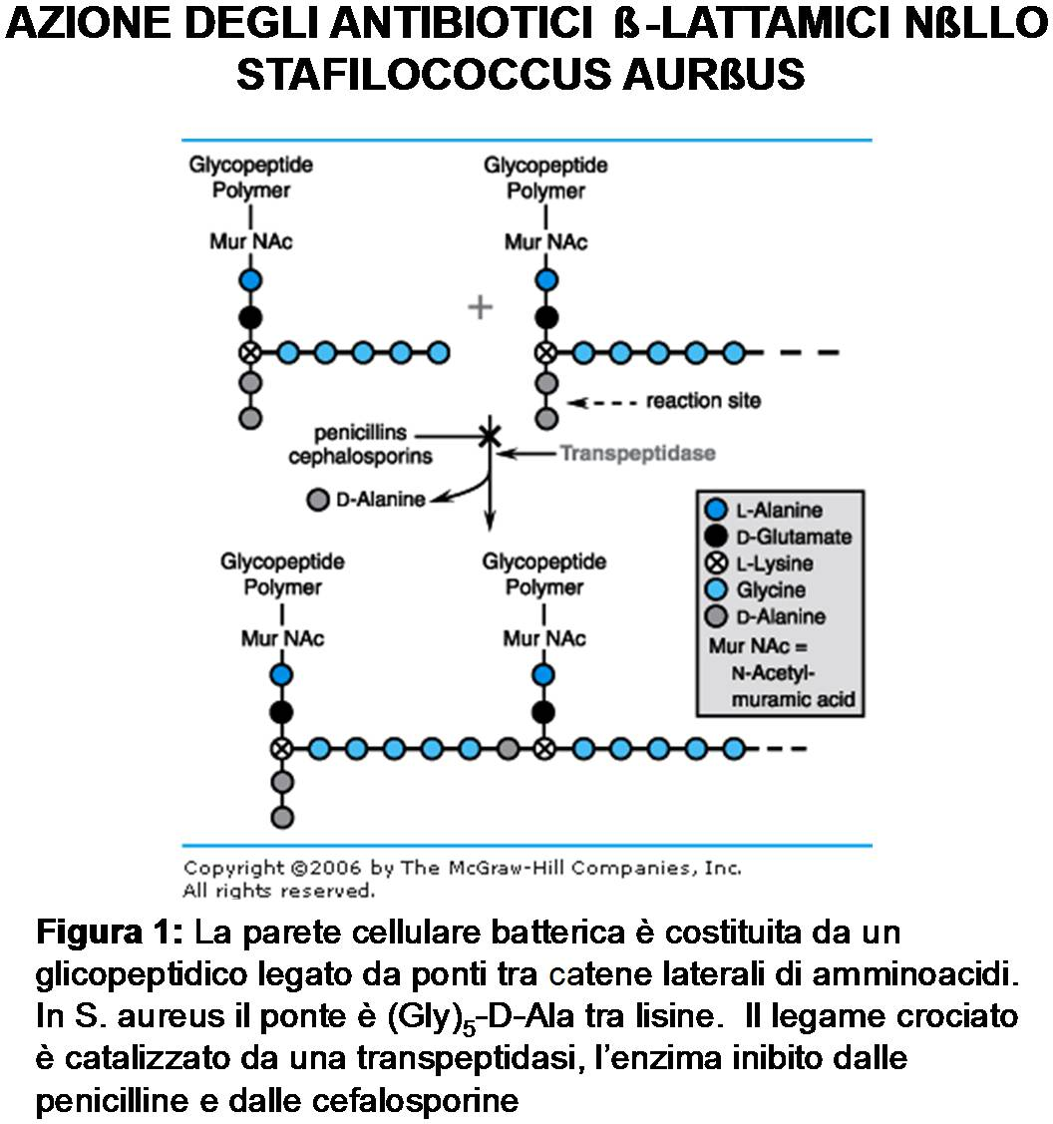
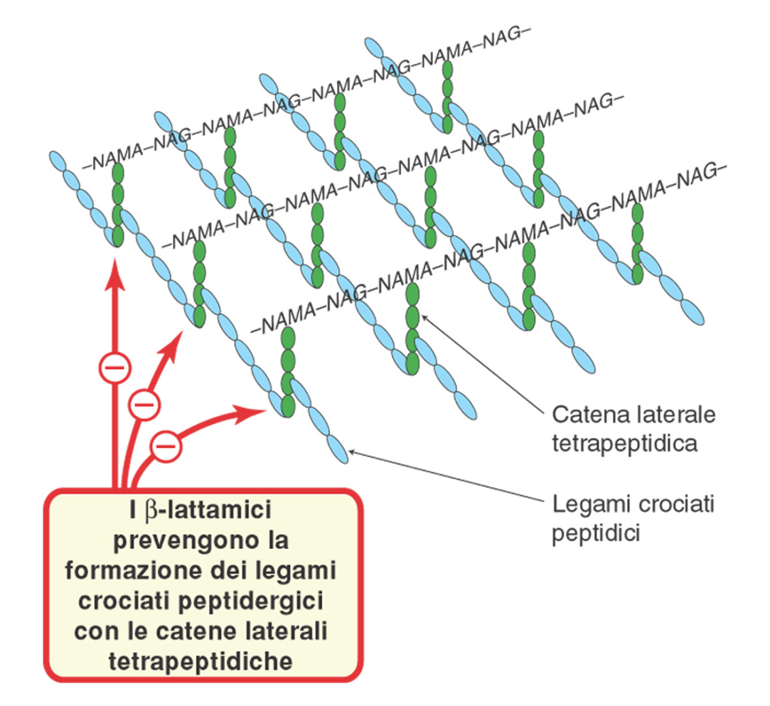
La formazione di ponti crociati, legami trasversali, si ha mediante un legame peptidico tra il carbossile dell’alanina in posizione 4 di uno dei pentapeptidi ed il gruppo amminico libero della lisina in posizione 3 di un’altra catena pantapeptidica con perdita di una D- alanina terminale.

Slide 56
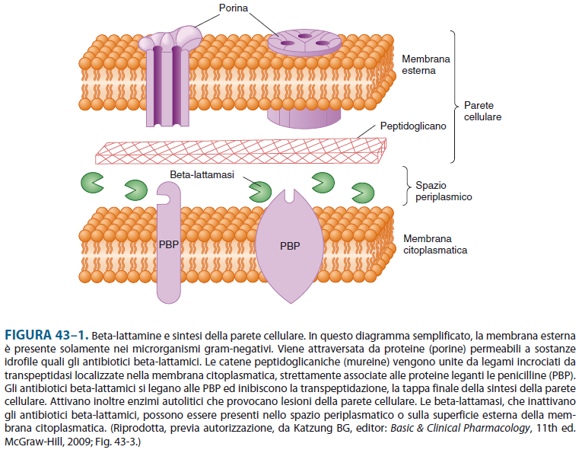

Slide 57
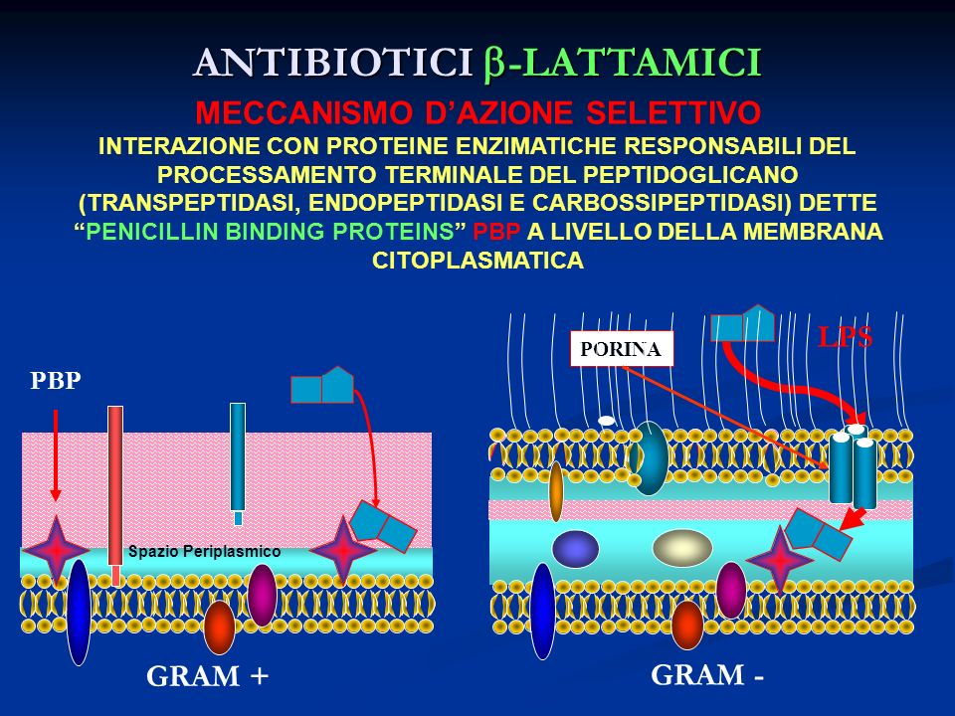

Slide 58
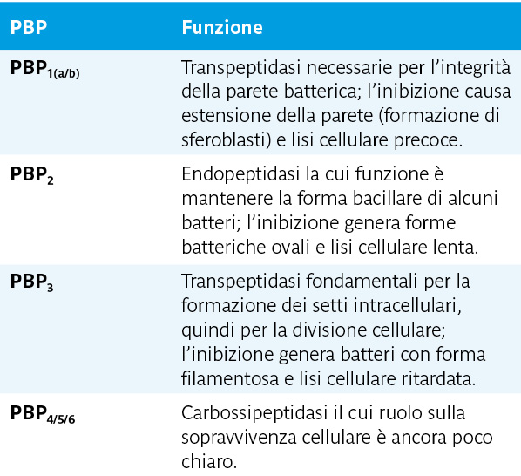
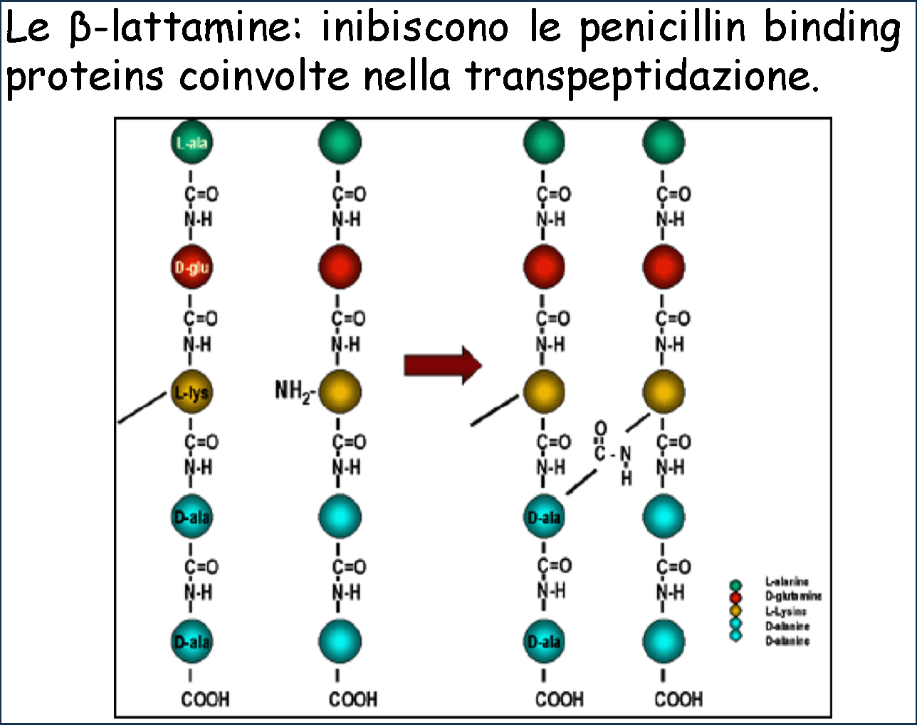
PROTEINE CHE LEGANO LE PENICILLINE (PBP)
La sintesi della parete batterica è catalizzata da enzimi specifici (transpeptidasi, carbossipeptidasi, etc) che vengono chiamati Penicillin Binding proteins (PBP), perché possono legarsi agli antibiotici β -lattamici con legame covalente.
Ciascuno antibiotico β -lattamico si lega di preferenza a determinate PBP. Ciascun batterio possiede un proprio patrimonio di PBP. Il tipo e la quantità di PBP presenti sono in grado di determinare la sensibilità o la resistenza di un dato batterio ad un particolare antibiotico beta-lattamico.
Classificazione delle PBP (penicillin binding proteins).
Interazione tra PBP e β-lattamici

Slide 59
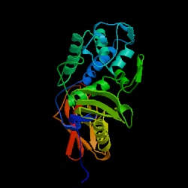



PBP4
PBP4 + ampicillina
PBP4 + penicillina G
Il modello proposto contiene un dominio legante le penicilline che include una vasta inserzione con ripiegamenti nei domini. Le strutture della proteina possono legare covalentemente fino a cinque diversi antibiotici con i residui dei siti attivi che restano immodificati nella disposizione delle α-eliche e nella superficie.

Slide 60
MECCANISMO D’AZIONE DEGLI ANTIBIOTICI β-LATTAMICI
Gli antibiotici β-lattamici sono in grado di bloccare il legame di transpeptidazione tra le catene peptidiche laterali di molecole adiacenti di peptidoglicano. La transpeptidazione è importante perché formando legami crociati completa la parete e gli fornisce la forza necessaria per resistere alla lisi osmotica.
Questo meccanismo è stato messo in relazione con l’analogia strutturale fra l’anello β-lattamico e il dimero D-alanina-D-alanina.
Gli antibiotici β-lattamici si legherebbero, per competizione con il dimero D-alanina-D-alanina, al sito attivo dell’enzima transpeptidasi, inattivandolo e bloccando la reazione di traspeptidazione.
L’evento finale dell’azione della penicillina è rappresentato dalla lisi batterica. La lisi cellulare non è solo la conseguenza del blocco della transpeptidazione, ma anche il risultato dell’attivazione di enzimi (autolisine) in grado di depolimerizzare il peptidoglicano. Due classi di autolisine sembrano essere responsabili dell’azione litica degli antibiotici beta-lattamici. Le amidasi scindono i legami tra tetrapeptidi ed il glicano (NAG-NAM), mentre le glicosidasi scindono i legami β1, 4-glicosidici tra le unità disaccaridiche.

Slide 61

ANTIBIOTICI β-LATTAMICI
Gli antibiotici β-lattamici prendono questo nome poiché ciascuno di essi possiede un anello tetratomico β-lattamico che è il sito attivo dell’antibiotico.
Il primo gruppo di antibiotici β-lattamici è costituito dalle penicilline, prodotte dal micete Penicillum chrysogenum, il cui nucleo fondamentale è costituito dall’acido 6-aminopenicillanico in una struttura biciclica β-lattamico-tiazolidinica.
Il secondo gruppo è rapresentato dalle cefalosporine, prodotte dal micete Cephalosporium achremonium, il cui nucleo fondamentale è rappresentato dall’acido 7-amino-cefalosporanico, che ha una struttura biciclica β-lattamico-diidrotiazinica.

Slide 62


I diversi nuclei betalattamici biciclici e monociclici responsabili della attività antimicrobica delle betalattamine in uso clinico.

Slide 63

Formule di struttura chimica dell’acido 6-aminopenicillanico (6-APA) e dell’acido 7-aminocefalosporanico (7-ACA), nuclei attivi dei derivati penicillinici e cefalosporinici.

Slide 64


ANTIBIOTICI β-LATTAMICI: LE PENICILLINE
Le penicilline sono prodotte da ceppi di Penicillium notatum e chrisogenum, un caratteristico ascomicete (muffa) il cui micelio è suddiviso in cellule che formano una struttura ramificata.

Slide 65
PENICILLINE NATURALI: PENICILLINA G E V
La BENZIL-PENICILLINA (PENICILLINA G), che è la penicillina naturale più usata in terapia, si ottiene coltivando il micete in presenza di un eccesso di acido fenilacetico, dove l’acido fenilacetico si lega all’anello β-lattamico. La penicillina G è attiva contro la maggior parte dei batteri Gram-positivi e contro i cocchi Gram-negativi (Neisseriae). La maggior parte dei batteri Gram negativi è insensibile (1) per la difficoltà di attraversare la membrana esterna e (2) per la presenza nello spazio periplasmico di β-lattamasi endogene. Inoltre, negli anni, molti batteri hanno acquisito resistenza all’azione della penicillina G.
Durante gli anni’50 i ricercatori scoprirono che il tipo di penicillina escreta da Penicillium variava in base ai costituenti del terreno di crescita. Infatti aggiungendo al terreno di coltura alcuni tipi di acidi organici essi ottennero tipi di penicilline differenti. Mentre la penicillina G era prodotta su un terreno contenente acido fenilacetico, LA PENICILLINA V (FENOSSIMETILPENICILLINA) era prodotta su un terreno contenente sostanze donatrici di fenossimetili. La penicillina V rappresentò un grosso passo in avanti perché poteva essere somministrata anche per via orale, data la sua maggiore stabilità rispetto alla penicillina G nell’ambiente acido dello stomaco. Ancora oggi la penicillina V viene usata in campo pediatrico.

Slide 66



Slide 67

Sede della idrolisi betalattamasica a livello del legame carbamidico azetidinonico
penicillinico o cefalosporinico

Slide 68


ANTIBIOTICI β-LATTAMICI: LE PENICILLINE RESISTENZA
Strutture chimiche dei 3 inibitori betalattamasici in uso clinico come co-betalattamine.
68

Slide 69
“INIBITORI SUICIDI”
Alcune molecole sono in grado di legarsi alle β-lattamasi inattivandole e prevenendo così la distruzione degli antibiotici β-lattamici.
L’ACIDO CLAVULANICO ED IL SULBACTAM hanno una debole attività antimicrobica intrinseca, ma sono inibitori suicidi (formano un legame irreversibile) delle β-lattamasi.
Ne consegue che un antibiotico somministrato insieme ad acido clavulanico è protetto dall’idrolisi dell’enzima
Notes:
69

Slide 70
ESEMPI DI PENICILLINE PRODOTTE PER FERMENTAZIONE (PENICILLINA G E V) E PER VIA SEMISINTETICA
Radicale condensato al gruppo aminico
Le catene laterali possono essere introdotte in due modi:
Per via biologica (penicilline naturali) – in questo casi si aggiunge al terreno di coltura un precursore corrispondente al radicale (gruppo prostetico) da condensare al gruppo aminico.
Per via chimica (penicilline semisintetiche) –.
Notes:
70

Slide 71
PENICILLINE SEMISINTETICHE
La dimostrazione che l’acido 6-aminopenicillanico può essere condensato chimicamente con un notevole varietà di radicali che non sono in grado di intervenire nel processo biosintetico naturale, ha aperto la strada alla produzione di penicilline semisintetiche con specifici caratteri, come:
resistenza alle β-lattamasi e
ampliamento dello spettro d’azione.
Ci sono 4 tipi di penicilline semisintetiche:
Penicilline resistenti alla penicillinasi. La meticillina, e le isossazolil-penicilline (oxacillina, cloxacillina, dicloxacillina e flucloxacillina). La presenza di un voluminoso radicale vicino all’anello β-lattamico rende questi antibiotici resistente alle β-lattamasi.
Penicilline ad ampio spettro. Le aminopenicilline (ampicillina, amoxicillina), le carbossipenicilline (carbenicillina, carindacillina, carfecillina, ticarcillina), le ureidopenicilline (azlocillina, mezlocillina, piperacillina), le sulfossipenicilline (sulbenicilina, suncillina). L’aminogruppo di questi antibiotici permette facilmente l’attraversamento della membrana esterna dei batteri gram-negativi. Pertanto, esse sono eccellenti penicilline ad ampio spettro.
Penicilline ad ampio spettro e resistenti alla penicillinasi. Le amido-peniciline (Mecillinam)
Penicilline antipseudomonas. Tre tipi di penicilline sono state prodotte per agire contro Pseudomonas aeruginosa: carbossipenicilline (ticarcillina), le piperazin–penicilline e le ureidopenicilline.

Slide 72
PENICILLINE - Classificazione

Slide 74
PENICILLINA G - Spettro antibatterico
AEROBI
ANAEROBI
ALTRI BATTERI

Slide 75
PENICILLINA G - FARMACOCINETICA

Slide 76

Formazione in vivo di metaboliti della penicillina.

Slide 77
PENICILLINA G
TOSSICITA’

Slide 78
PENICILLINA G Reazioni Allergiche

Slide 79
AMPICILLINA

Slide 80
AMPICILLINA - Farmacocinetica

Slide 81
AMPICILLINA
Indicazioni

Slide 82
AMPICILLINA
Tossicità

Slide 83
AMOXICILLINA - Tossicità

Slide 84
PENICILLINE PENICILLASI RESISTENTI
Farmacocinetica

Slide 85




Slide 86

CEFALOSPORINE E CEFAMICINE
Cefalosporine (a) e cefamicine (b). Le cefalosporine e gli antibiotici ad esse correlate, le cefamicine, costituiscono il più grande gruppo di antibiotici beta-lattamici. Il nucleo delle cefalosporine, acido 7-aminocefalo-sporanico, è escreto dalla muffa Cephalosporium acremonium. Le cefamicine sono prodotte da streptomiceti e si differenziano dalle cefalosporine per la presenza naturale di un gruppo metossilico in C7.
Cefalosporine di prima generazione. Costituiscono le prime cefalosporine prodotte ed hanno uno spettro d’azione ristretto ai Gram-positivi e sono sensibili alle β-lattamasi..
Cefalosporine di seconda generazione. Esse sono più efficaci contro i batteri gram-negativi e la loro efficacia contro i batteri gram-positivi è comparabile pressappoco a quella delle cefalosporine di prima generazione.
Cefalosporine di terza generazione. Le cefalosporine di terza generazione hanno uno spettro d’azione esteso ai Gram-negativi e sono notevolmente resistenti all’azione delle beta-lattamasi a causa dei loro gruppi R ampi e del tutto particolari.

Slide 87
CEFALOSPORINE- ORIGINE

Slide 88
CEFALOSPORINE- Spettro antibatterico

Slide 89
CEFALOSPORINE III Generazione
Spettro antibatterico

Slide 90
CEFALOSPORINE III Generazione
Farmacocinetica

Slide 91
CEFODIZIME
Cefalosporina di IIIa generazione.
Amino-2-tiazolil-metossiimino cefalosporina.
E' simile alla cefotaxima e al ceftriaxone, dai quali differisce per la catena
1-mercapto-1,3-tiazolo sostituente in posizione 3 dell'anello diidrotizinico.
Questa sostituzione può conferire sia l'attività immunomodulante che la lunga emivita.
HA EFFETTI SUL SISTEMA IMMUNITARIO
INDICAZIONI
Infezioni respiratorie, meningee, urinarie, ginecologiche, gonorrea.
TOSSICITA‘
Dolore Disturbi gastro intestinali (2%) Rash da farmaco Reazioni allergiche (1%) Orticaria, Prurito, Anafilassi, Dispnea
POSOLOGIA
0,25 -1,0 g i.m. in dose singola (gonorrea).
1 - 4 g/die x 5 - 15 giorni i.m. o ev. (infezioni respiratorie).
100 mg /kg /die suddivisa in 4 somministrazioni (meningite)

Slide 92
ALTRI ANTIBIOTICI Β E γ-LATTAMICI
Carbapenemici (modificati nell’anello tiazolidinico): ampio spettro di attività e resistenti alle β-lattamasi
Monobattamici (possiedono solo l’anello β-lattamico): ampio spettro di attività e resistenti alle β-lattamasi
γ lattamici (anello a 5 atomi di carbonio): ampio spettro di attività e resistenti alle β-lattamasi

Slide 93



Slide 94


Slide 95
CLASSIFICAZIONE DEGLI ANTIBIOTICI ANTIINFETTIVI
Secondo il MECCANISMO D’AZIONE
INIBIZIONE DELLA SINTESI
DELLA PARETE BATTERICA
INIBIZIONE DELLA FUNZIONE DELLA
MEMBRANA CELLULARE
INIBIZIONE DELLA SINTESI PROTEICA
INIBIZIONE DELLA SINTESI DI DNA / RNA
INIBIZIONE DEL METABOLISMO

Slide 96


Slide 97

INIBITORI DELLA SINTESI PROTEICA
La maggior parte di questi antibiotici interagisce con i ribosomi batterici, diversi dai ribosomi eucariotici, ed hanno azione specifica contro i batteri.
Ribosomi | Coefficiente di sedimentazione | Subunità | n° proteine | specie di RNA
batterici | 70S | 30S + 50S | ~ 50 | 23, 16, 5 S
eucariotici | 80S | 40S + 60S | ~ 80 | 28, 18, 5.8, 5S

Slide 98


Slide 99

INIBITORI DELLA SINTESI PROTEICA
Cloramfenicolo: si lega alla subunità 50S e inibisce la formazione del legame peptidico
catena polipeptidica in accrescimento
Subunità
50S
Eritromicina: si lega alla subunità 50S e previene la traslocazione sul ribosoma
tRNA
mRNA
Tetracicline: interfe-riscono con l'attacco del tRNA al complesso: mRNA-ribosoma.
Streptomicina: modifica la struttura della subunità 30S e causa delle distorsioni nella catena del messaggero che non può essere letto correttamente
Subunità
30S
direzione dello scorrimento del mRNA sul ribosoma

Slide 100
INIBIZIONE DELLA SINTESI PROTEICA

Slide 101
INIBITORI DELLA SINTESI PROTEICA
Cloramfenicolo: si lega alla subunità 50S e inibisce la formazione del legame peptidico
catena polipeptidica in accrescimento
Subunità
50S
Eritromicina: si lega alla subunità 50S e previene la traslocazione sul ribosoma
tRNA
mRNA
Tetracicline: interfe-riscono con l'attacco del tRNA al complesso: mRNA-ribosoma.
Streptomicina: modifica la struttura della subunità 30S e causa delle distorsioni nella catena del messaggero che non può essere letto correttamente
Subunità
30S
direzione dello scorrimento del mRNA sul ribosoma

Slide 102
INIBIZIONE DELLA SINTESI PROTEICA

Slide 103


Slide 104

TETRACICLINE
Clortetraciclina
Ossitetraciclina
Tetraciclina
Demeclociclina
Metaciclina
Doxiciclina
Minociclina

Slide 105


Slide 106


Slide 107


Slide 108


Slide 109


Slide 110


Slide 111


Slide 112


Slide 113


Slide 114


Slide 115
TETRACICLINE

Slide 116
DOXICICLINA – Spettro antibatterico

Slide 117
DOXICICLINA – Farmacocinetica

Slide 118
DOXICICLINA – Indicazioni

Slide 119
DOXICICLINA – Tossicità

Slide 120
AMINOGLICOSIDI
Streptomicina
Kanamicina
Amikacina
Neomicina
Gentamicina
Tobramicina
Netilmicina

Slide 121


Slide 122

MECCANISMO DI AZIONE
Gli aminoglicosidi inibiscono la sintesi proteica legandosi alla porzione 16S rRNA del ribosoma batterico interferendo con il legame della FORMIL-METHIONYL-tRNA nelle subunità 30S. Questo impedisce l’inizio della sintesi proteica portando a morte le cellule batteriche.

Slide 123


Slide 124

Effetto degli aminoglucosidi sulla sintesi proteica.

Slide 125

AMINOGLICOSIDI – Meccanismo d’azione

Slide 126

AMINOGLICOSIDI
Gli aminoglicosidi consistono di due o più aminozuccheri uniti da un legame glicosidico a un nucleo esoso che generalmente è in posizione centrale.
Sono antibiotici ad ampio spettro attivi nei confronti di batteri sia Gram-positivi che Gram-negativi.
Sono generalmente molto polari e non passano facilmente gli involucri esterni dei batteri. Però sinergizzano con i β-lattamici e quando la parete è danneggiata viene facilitato l’assorbimento dell’aminoglicoside.

Slide 127
STRUTTURA E CARATTERISTICHE CHIMICHE
Sono delle basi deboli solubili in acqua.
Sono policationi a pH corporeo e passano in quantità ridotte la membrana cellulare.
Provengono da:
  Micromonospora actinomyctes
    Gentamicina (gentamicin and netilmicin)
  Streptomyces griseus
    Streptomicina (streptomicina e diidrostreptomicina)
    Kanamicina (kanamycina, amikacina, e tobramicina)
    Neomicina (neomicina)
    Apramicina (farmaco veterinario)

Slide 128


Slide 129


Slide 130

AMINOGLICOSIDI – Tossicità

Slide 131
AMINOGLICOSIDI – Spettro antibatterico
Poiché la loro penetrazione dipende da un trasporto attivo ossigeno-dipendente, gli aminoglicosidi hanno un’azione minima sui microrganismi anaerobi

Slide 132
AMINOGLICOSIDI – Farmacocinetica

Slide 133
AMINOGLICOSIDI – Indicazioni terapeutiche

Slide 134
AMINOGLICOSIDI – Indicazioni terapeutiche

Slide 135
AMINOGLICOSIDI – Tossicità

Slide 136
AMINOGLICOSIDI
Fattori di rischio per la Tossicità

Slide 138
STREPTOMICINA TOSSICITA’
Neurotossicità VIII n.c.
Reazioni allergiche
Blocco neuromuscolare
Intolleranza locale
(meningite chimica)

Slide 140
MECCANISMI DI RESISTENZA
Produzione di enzimi che inattivano gli aminoglicosidi per adenililazione, acetilazione e fosforilazione
Incapacità ad entrare nella cellula batterica
Target proteico alterato

Slide 141

RESISTENZA BATTERICA AGLI AMINOGLICOSIDI

Slide 142


Slide 143


Slide 144


Slide 145
Cloramfenicolo - INDICAZIONI

Slide 146
Cloramfenicolo - Tossicità

Slide 148

MACROLIDI
Famiglia di antibiotici, estrattivi e semisintetici, caratterizzati da
Anello lattone a 14 - 16 elementi, a cui sono legati degli aminozuccheri e zuccheri.
MECCANISMO D’AZIONE
Esplicano la loro azione a pH alcalino
Inibizione della sintesi proteica per legame delle sostanze a livello ribosomiale 50S, ed inibizione della traslocazione e peptidiltranferasi

Slide 149


Slide 150
MACROLIDI
Eritromicina
Oleandomicina
Roxitromicina
Claritromicina
Fluritromicina
A 14 atomi di carbonio
A 15 atomi di carbonio
Azitromicina
Spiramicina
Iosamicina
Miocamicina
Rokitamicina
A 16 atomi di carbonio

Slide 151
MACROLIDI

Slide 152
ERITROMICINA
Instabile a pH gastrico. Formulata come estolato. Metabolizzata ed eliminata per via biliare
INDICAZIONI
Infezioni streptococciche - Infezioni stafilococciche - Profilassi malattia reumatica (IIª scelta) - Infezioni da Mycoplasma P. - Polmonite da Legionella P - Difterite - Pertosse - Tetano - Sifilide - Acne - Amebiasi
TOSSICITA’
Disturbi gastrointestinali Epigastralgie, Nausea, Vomito
Epatotossicità Aumento transaminasi, ittero, febbre, leucocitosi (Estolato)
Reazioni allergiche - Interferenze farmacologiche (Inibitore enzimatico)

Slide 153


MACROLIDI A 14
o 16 atomi di C

Slide 154


Slide 155


Slide 156

KETOLIDI
Meccanismo correlato a quello dei macrolidi.
Legano anche i ribosomi mutati (cocchi resistenti)
TELITROMICINA
INDICAZIONI
La telitromicina possiede una spiccata attività nei confronti dei patogeni respiratori, in particolare, lo streptococco pneumoniae e lo streptococco pyogenes.
Usata nel trattamento di infezioni dell’apparato respiratorio quali polmoniti di comunità, esacerbazione delle bronchiti croniche, sinusiti acute, tonsilliti e faringiti.
EFFETTI INDESIDERATI E CONTROINDICAZIONI
Diarrea, nausea, vomito, flatulenza, dolore addominale, alterazioni del gusto, vertigini e cefalea, stomatite, vampate, palpitazioni, sonnolenza, insonnia, nervosismo, rash, orticaria, prurito, offuscamento della vista ed eosinofilia.
Raramente sono stati osservati ittero colestatico, parestesie, aritmie, ipotensione, colite da antibiotico.
Controindicata durante l’allattamento, in soggetti con QT lungo e in concomitante terapia anti-aritmica.

Slide 157


LINCOSAMIDI
Inibizione della sintesi proteica per legame alla subunità 50S
del ribosoma batterico
LINCOMICINA
(Lincocin®, Cillimicina®)
Streptomyces linconensis

Slide 159
STREPTOGRAMINE

Slide 160
STREPTOGRAMINE

Slide 162

INIBITORI DELLA SINTESI DEGLI
ACIDI NUCLEICI
Inibitori sintesi DNA
NOVOBIOCINA (prodotta da Streptomyces niveus) = si lega alla subunità B della girasi batterica inattivandola; azione sinergica a quella dei chinoloni
Inibitori sintesi RNA
RIFAMPICINA = antibiotico naturale prodotto da Nocardia mediterranea;
Particolarmente usata nella terapia della tubercolosi. Interferisce con la fase di inizio della trascrizione, legandosi all’RNA polimerasi batterica (che è diversa dalle RNA polimerasi eucariotiche; azione selettiva).
Rifampicina: si lega alla RNA-polimerasi DNA dipendente ed inibisce la sintesi di RNA
girasi
DNA
DNA
RNA
Polimerasi
Novobiocina: si lega alla subunità B della girasi batterica
Chinolone: interagisce con la subunità A della girasi batterica

Slide 163


Slide 164


Slide 165

Meccanismo di azione dei fluorochinoloni (rappresentazione schematica).

Slide 166

Formule di struttura dei principali chinoloni.

Slide 167


Slide 168


Slide 169

FLUOROCHINOLONI DI RECENTE SVILUPPO

Slide 170


Slide 171

RIFAMICINE
(ansamicine)
RIFAMPICINA
RIFABUTINA

Slide 172

RIFAMICINE
MECCANISMO D’AZIONE
Inibizione selettiva della RNA-polimerasi DNA dipendente batterica → blocco dell’inizio della sintesi proteica
SPETTRO D’AZIONE
Hanno azione battericida nei confronti di numerosi batteri gram-positivi, di alcuni gram-negativi (Neisseria meningitidis, Neisseria gonorrhoeae, Haemophylus influenzae, Legionella pneumophila, Brucella, Helicobacter pylori), dei micobatteri (M. tubercolosis, M. leprae, M. avium complex).

Slide 173
RIFAMPICINA
FARMACO DI PRIMA SCELTA PER
TRATTAMENTO DELLA TUBERCOLOSI UMANA
(IN ASSOCIAZIONE CON ISONIAZIDE, PIRAZINAMIDE, ETAMBUTOLO)
FARMACOCINETICA
SOMMINISTRAZIONE: Preminentemente somministrata per OS
Ha una biodisponibilità di circa il 70% (inclusi i metaboliti attivi come il 25-desacetil derivato), una buona distribuzione tissutale con Vd di 1 L/Kg.
Viene eliminata per metabolizzazione (40%), escrezione renale (30%) ed escrezione biliare (30%).
La sua emivita plasmatica si aggira sulle 5 ore all’inizio della terapia e si assesta sulle 3 ore nei due settimane successive.
Questo fenomeno è dovuto all’effetto di induzione enzimatica svolto dall’antibiotico; ciò rende necessario l’aggiustamento della posologia di farmaci co-somministrati con la rifampicina e il monitoraggio dei livelli plasmatici.

Slide 174
RIFAMPICINA
EFFETTI INDESIDERATI
La rifampicina è un farmaco abbastanza maneggevole
Nella somministrazione continua i suoi possibili effetti indesiderati includono nausea, vomito e, più raramente, disturbi epatici e reazioni di ipersensibilità. Possibili prurito e rush cutanei.
La somministrazione intermittente può generare Ab anti-farmaco, responsabili di sintomi simil-influenzali e/o raramente di trombocitopenia, anemia emolitica, insufficienza renale acuta
CONTROINDICAZIONI
La rifampicina è controindicata:
- durante il primo trimestre di gravidanza (possibile effetto teratogeno osservato in studi sperimentali).
- in caso di accertata ipersensibilità alla rifampicina o ad altri antibiotici strutturalmente correlati (es. rifapentina, rifabutina, rifaximina).

Slide 175
METRONIDAZOLO
5-nitroimidazolo.
SPETTRO ANTIPROTOZOARIO E ANTIBATTERICO
E’ attivo su vari protozoi anaerobi e batteri anaerobi:
Protozoi:
Tricomonas vaginalis, Entamoeba histolytica, Giardia lamblia;
Cocchi anaerobi:
Peptococcus, Streptopeptococcus, Eubacterium
Bacilli gram-positivi anaerobi sporigeni:
Clostridium
Bacilli gram-negativi anaerobi:
Bacteroides, Fusobacterium, Helicobacter pylori

Slide 176
METRONIDAZOLO
MECCANISMO D’AZIONE
inibisce la sintesi del DNA e
causa degradazione del DNA preesistente
nei microorganismi
All’interno delle cellule il gruppo nitro accetta elettroni da proteine con sufficiente potenziale redox negativo (flavoproteine e ferrodoxine, es.: NADPH).
Si forma un prodotto intermedio molto reattivo (idrossilamina).
RESISTENZA
Può essere dovuta alla diminuzione o assenza di attività di enzimi dell’idrogenosoma, organello sito della glicolisi in questi microrganismi.
La resistenza può anche essere dovuta in alcuni ceppi alla diminuzione di ferrodoxina la proteina che catalizza la riduzione del metronidazolo.
Nel mammifero causa perdita della struttura ad elica del DNA,
rotture dei filamenti, alterata funzione del DNA (effetto mutageno, potenziamento dell’effetto delle radiazioni su cellule tumorali ipossiche).

Slide 177
METRONIDAZOLO
(Flagyl®, Deflamon®, Elyzol®)
INDICAZIONI
Tricomoniasi
2 g in singola dose orale oppure 250 mg tre volte aldì per os per 7 giorni.
Amebiasi
750 mg per tre volte al dì per os per 5 - 10 giorni.
Giardiasi
250 mg per tre volte al dì per os per 7 giorni.
Infezioni da batteri anaerobi
15,0 mg/kg iv (dose di carico),
7,5 mg/kg iv ogni 6 ore per 7 - 10 giorni. (successivamente)
Ulcera peptica con positività all’Helicobacter pylori.
(in associazione con altri farmaci)
Colite pseudomembranosa .
Paradontite
(Elyzol® gel 25%)
(Medicinale ad esclusivo uso del medico odontoiatra)

Slide 178
METRONIDAZOLO
(Flagyl®, Deflamon®, Elyzol®)
TOSSICITA’
Cefalea, Nausea, Bocca secca, Sapore metallico
Vomito, Diarrea, Dolori addominali
Effetti neurotossici Parestesie delle estremità, Vertigini, Incoordinazione, Atassia, Encefalopatia, Convulsioni.
Effetto disulfiram simile (arrossamento, vomito, cefalea se si bevono alcolici)
Effetto mutageno (nei batteri).
Effetto carcinogenetico (nei roditori).

Slide 179
INIBIZIONE DEL METABOLISMO

Slide 180


SULFAMIDICI
Agiscono come antimetaboliti competendo con il substrato per l’enzima che catalizza la reazione
La solfonillamide si sostituisce al PABA, precursore degli acidi folici, acidi indispensabili per la biosintesi di nucleotidi ed aminoacidi.
Hanno azione batteriostatica con tossicità selettiva. L’organismo utilizza gli acidi folici presenti nella dieta, mentre i batteri li devono sintetizzare (ad eccezione degli enterococchi che sono insensibili ai sulfamidici).
I sulfamidici sono scarsamente efficaci in infezioni con necrosi tissutale (ustioni, pus, etc) perché vengono liberate notevoli quantità di aminoacidi e basi azotate
efficacia limitata per l’insorgenza di ceppi batterici resistenti
5% dei pazienti ha effetti collaterali (risposte allergiche)
Notes:
180

Slide 181


Slide 182
SULFAMIDICI CLASSIFICAZIONE

Slide 183
TRIMETHOPRIM
INDICAZIONI
Terapia delle infezioni urinarie non complicate
(100 - 200 mg x 2/die per 10-14 giorni)
Profilassi per infezioni urinarie croniche o ricorrenti
(100 mg x 1/die la sera)
TOSSICITA’
Gastrointestinale (5,8%)
Nausea, Vomito, Diarrea, Dolore addominale
Cutanea (4%)
Rash
Ematologia
(rara)

Slide 184


Slide 185


Slide 186


Slide 187
COTRIMOSSAZOLO
(Bactrim® Eusaprim ®)
=
Sulfametossazolo
+
Trimethoprim

Slide 188
COTRIMOSSAZOLO
(Bactrim® Eusaprim®)

Slide 189
COTRIMOSSAZOLO (Bactrim® Eusaprim®)
N.B.: In pazienti con AIDS, il Cotrimossazolo presenta un’aumentata incidenza di tossicità (Febbre, Malessere, Nausea, Cefalea)

Slide 190
INIBIZIONE DELLA FUNZIONE DELLA MEMBRANA CELLULARE

Slide 191


Antibiotici che agiscono sulla membrana esterna dei Gram-:
Le POLIMIXINE
  Hanno un meccanismo d’azione analogo a quello dei disinfettanti. Attive verso i Gram-, si legano alla membrana esterna, alterandone le proprietà osmotiche con fuoriuscita di metaboliti.
  Sono selettive perchè hanno molta affinità per i lipidi presenti nella membrana esterna batterica (lipopolisaccaride, fosfatidiletanolamina) e poca per la fosfatidilcolina (presente nella membrana eucariotica ma non in quella batterica).
  In conseguenza del loro meccanismo d’azione le polimixine sono piuttosto tossiche anche per le cellule eucariotiche ed il loro impiego è limitato ai trattamenti topici.
C
A) struttura normale della parete dei Gram -
B) distruzione della membrana esterna ad opera delle polimixine
C) Struttura delle polimixine.
Le polimixine sono molecole costituite da un peptide ciclico, legato a un polipeptide lineare che termina con una molecola di acido grasso.
La presenza nella molecola di una porzione idrofila e una idrofoba consente a questi antibiotici di inserirsi tra lo strato proteico e quello lipidico alterando la permeabilità della membrana.
Notes:
191

Slide 192
INFEZIONI MICOTICHE
CLASSIFICAZIONE CLINICA

Slide 194
ANTIMICOTICI - BERSAGLI

Slide 195

AMFOTERICINA B (Fungizone®)
Antibiotico polienico macrociclico.
(Streptomyces nodosus)
MECCANISMO d’AZIONE
Ha elevata affinità per l’ergosterolo, principale sterolo presente nella membrana cellulare dei miceti.
Il legame Amfotericina-Ergosterolo, formando pori o canali,
induce danni alla membrana cellulare fungina aumentandone la permeabilità e causando la morte (azione micocida)
RESISTENZA
(rara)
⇒ Rimpiazzo dell’ergosterolo con precursori.
⇒ Scarsa capacità di penetrazione nel cell-wall.

Slide 196
AMFOTERICINA B (Fungizone®)
Antibiotico polienico macrociclico.
(Streptomyces nodosus)
SPETTRO ANTIMICOTICO
Candida albicans
Cryptococcus neoformans
Histoplasma capsulatum
Blastomyces dermatitis
Aspergillus fumigatus
Coccidioides immitis
Paracoccidioides brasilensis
Agenti della Mucormicosi
Leishmania brasilensis

Slide 197
AMFOTERICINA B (Fungizone®)
Antibiotico polienico macrociclico.
(Streptomyces nodosus)
INDICAZIONI POSOLOGIA
Trattamento delle infezioni micotiche gravi
Candidosi s., Criptococcosi
0,5 - 0,6 mg/kg/die in sol. glucosata infusione endovenosa in 4 ore.
Candidosi esofagea
0,15 - 0,20 mg / kg/die infusione endovenosa
Mucormicosi grave e Aspergillosi invasiva
1 mg-1,2 mg/kg/die infusione endovenosa
Meningite da Coccidioides
0,05 - 0,1 mg fino a 0,5 mg infusione intratecale tre volte la settimana
Cistite da Candida
50 μg/ml irrigazione vescicale

Slide 198
AMFOTERICINA B (Fungizone®)
Antibiotico polienico macrociclico.
(Streptomyces nodosus)
TOSSICITA’
Febbre, Sensazione di freddo (Liberazione di IL-1)
Iperpnea, Stridore respiratorio. Modesta ipotensione.
(Shock anafilattico, Broncospasmo - raro)
⇒ Alterazioni renali (80%)
Iperazotemia, Aumentata eliminazione di Mg e K,
Ipokaliemia, Ipomagnesiemia, Acidosi renale
Anemia ipocromica normocitica
(Diminuita produzione di eritropoietina)
Cefalea , Nausea, Vomito, Malessere. Flebiti
Encefalopatia

Slide 199
NISTATINA (Mycostatin®)
Antibiotico polienico antimicotico a spettro ristretto
MECCANISMO D’AZIONE
Si lega all’ergosterolo di membrana dei miceti causando pori o canali attraverso cui sostanze vitali fuoriescono dalla cellula. L’ergosterolo è un sterolo specifico della membrana micotica.
SPETTRO ANTIMICOTICO
Candida albicans
FARMACOCINETICA
Somministrazione
Topica: Orale, Vaginale , Cutanea
Assorbimento
Non si verifica assorbimento significativo
Eliminazione
Fecale: immodificata

Slide 200
NISTATINA (Mycostatin®)
Antibiotico polienico antimicotico a spettro ristretto
INDICAZIONI
Candidosi orale
Candidosi vaginale
Candidosi cutanea
TOSSICITA’
Tossicità gastroenterica
Nausea, Vomito, Diarrea
Irritazione vaginale
Irritazione cutanea

Slide 201
AZOLI
MECCANISMO D’AZIONE
Inibizione dell’enzima
lanosterolo 14α- demetilasi,
una mono-ossigenasi del citocromo P450 micotico.
Previene la tappa cruciale della conversione del lanosterolo a ergosterolo, un componente essenziale delle membrane lipidiche micotiche.
Gli azoli alterano la fluidità di membrana e la permeabilità,
interrompono l’attività degli enzimi di membrana e
prevengono la replicazione cellulare.

Slide 202
AZOLI - FARMACOCINETICA

Slide 203
KETOCONAZOLO (Nizoral®)
Antimicotico ad ampio spettro. Imidazolo
⇒ Inibisce la biosintesi dell’ergosterolo
(Componente fondamentale della membrana cellulare di lieviti e funghi).
⇒ Inibisce l’enzima micotico citocromo P450
• lanosterolo-14α-demetilasi •
che catalizza la conversione del lanosterolo in ergosterolo.
↓
Altera la permeabilità della membrana fungina.
⇒ Inibisce il citocromo P450 CYP3A umano
(Interazioni con ciclosporina, midazolam, terfenadina)
⇒ Inibisce la sintesi del testosterone.
(Caduta del livello plasmatico di testosterone e di androstenedione; aumento del livello di 17α-idrossiprogesterone) inibisce l’enzima C17-20 liasi.
⇒ Inibisce la sintesi degli steroidi surrenalici.

Slide 204
KETOCONAZOLO (Nizoral®)
INDICAZIONI POSOLOGIA
MICOSI SUPERFICIALI
400 mg/die per os
Candidiasi orale
Candidiasi muco-cutanea cronica
Candidiasi vulvovaginale (per 5 giorni)
Candidiasi esofagea (per 2 settimane)
Tricofizie
Tigna versicolor
MICOSI PROFONDE
(400 mg/die per os per 6-12 mesi)
Blastomicosi
Histoplasmosi
Coccidioidomicosi
Paracoccidioidomicosi

Slide 205
KETOCONAZOLO (Nizoral®)
TOSSICITA’
Disturbi gastrointestinali (20%) Nausea , vomito, anoressia
Rash allergico (4%) Prurito (2%)
Inibizione della biosintesi steroidea nel paziente
(Inibizione del sistema enzimatico citocromo P450 dipendente)
Inibizione sintesi steroidi sessuali (Diminuzione testosterone ed estradiolo)
Ginecomastia, Ridotta libido, Impotenza, Azoospermia; Irregolarità mestruali.
Inibizione sintesi steroidi surrenali (Diminuzione Cortisolo)
Aumento della aminotrasferasi (5 - 10%)
Epatite Anoressia, Malessere, Nausea, Vomito, Dolore addominale, Iperbilirubinemia,
INTERAZIONI
Rifampicina, Fenitoina diminuiscono la concentrazione di Ketoconazolo.
(Induzione enzimatica)
Il Ketoconazolo aumenta la concentrazione di: Ciclosporina, Terfenadina e Astemizolo (Inibizione enzimatica)

Slide 206
FLUCONAZOLO (Diflucan®)
INDICAZIONI e POSOLOGIA

Slide 207
FLUCONAZOLO (Diflucan®)
TOSSICITA’

Slide 208
AZOLI
MECCANISMO DELLA RESISTENZA
Ridotta permeabilità di membrana agli azoli
Alterazione degli enzimi fungini bersaglio (CYP),
(con diminuzione del legame degli azoli al sito target)
Iperproduzione degli enzimi fungini CYP
Presenza di pompe di efflusso capaci di estrudere
gli azoli dai funghi patogeni

Slide 209


Slide 210


Slide 211


Slide 212
Meccanismi biochimici di RESISTENZA batterica
- INATTIVAZIONE DEL FARMACO DA PARTE DI ENZIMI
BATTERICI (Penicilline, Cefalosporìne, Aminoglicosidi, Cloramfenicolo)
- DIMINUITO INGRESSO CELLULARE DEL FARMACO (Tetracicline)
- DIMINUITA TRASFORMAZIONE DEL FARMACO NEL PRODOTTO ATTIVO (Fluocitosina)
- AUMENTATA CONCENTRAZIONE DI UN METABOLITA ANTAGONISTA (rara) (Sulfamidici)
- ALTERATA QUANTITÀ DEL RECETTORE DEL FARMACO (Trimethoprim, Polieni)
- DIMINUITA AFFINITÀ DEL RECETTORE PER IL FARMACO (Sulfamidici, Trimethoprim, Streptomicina, Eritromicina, Rifampicina, Meticillina)
- DIMINUITA ATTIVITÀ DI UN ENZIMA RICHIESTO PER L'ESPRESSIONE DELL'EFFETTO DEL FARMACO (ENZIMI AUTOLITICI) (Betalattamine, Vancomicina)

Slide 213
MODIFICAZIONE DELLA PERMEABILITÀ CELLULARE
  Riduzione dei canali di entrata
    Tetracicline
  Pompe di efflusso
    Eritromicine – Tetracicline
PRODUZIONE DI ENZIMI INATTIVANTI
  β-lattamasi
    Pennicilline – Cefalosporine
  Acetiltransferasi
    Cloramfenicolo – aminoglicosidi
  Fosfotransferasi
    Aminoglicosidi
  Adeniltransferasi
    Aminoglicosidi
MODIFICAZIONE DEL SITO DI ATTACCO
  PBP
    Penicilline
  RNA – polimerasi
    Rifampicina
ATTIVAZIONE VIA METABOLICA ALTERNATIVA
  Enzimi modificati
    sulfamidici
MECCANISMI
DI
RESISTENZA

Slide 214


Slide 215


Slide 216


Slide 217


Slide 218


Slide 219


Slide 220


Slide 221


Slide 222


Slide 223
Staphylococcus aureus
Resistenza agli antibiotici
1942 Introduzione della Penicillina G. Sono isolati alcuni ceppi di Stafìlococco Aureo Penicillina G-resistenti
1942 - 1960 Sono isolati ceppi di Stafilococco Aureo resistenti a CAF, Macrolidi, Tetracicline
I960 Introduzione delle Penicilline semisintetiche Betalattamasi-resistenti. Sono isolati alcuni ceppi di Stafilococco Aureo Meticillina-resistenti
1970 Sono isolati molti ceppi di Stafilococco Aureo Meticillina-resistenti; resistenti anche a Chinoloni. Sensibili a Vancomicina e Teicoplanina
1997 II primo caso di Stafilococco aureo resistente alla Vancomicina viene segnalato in Giappone
1998-1999 Anche negli Stati Uniti sono segnalati ceppi di Stafilococco aureo resistente alla Vancomicina

Slide 224
Controllo della RESISTENZA batterica
- Evitare la prescrizione di Chemioantibiotici non necessari
- Restrizione o Regolamentazione nell'uso, particolarmente in Ospedale
- Restrizione degli antibiotici nella alimentazione animale
- Impiego di posologie corrette
- Manipolazione molecolare degli antibiotici
- Impiego mirato degli antibiotici
- Ricerca di nuovi antibiotici

Slide 226
ASSOCIAZIONI ANTIBATTERICHE INDICAZIONI
Terapia delle infezioni miste (Peritonite)
Terapia iniziale di gravi infezioni ad eziologia sconosciuta (Shock settico)
Potenziamento dell'attività antibatterica nel trattamento di infezioni specifiche
(Streptococcus faecalìs, Staphylococcus aureus) (Pseudomonas aeruginosa, Haemophylus influenzae) (Candida albicans, Criptococcus neoformans)
Prevenzione dell'emergenza di microorganismi resistenti (Mycobacterium Tuberculosis)
Riduzione della tossicità
(Amfotericina B - Fluorocitosina)
Effetto antibatterico su serbatoio di infezione
(Meningococco in naso-faringe : Rifampicina, Minociclina

Slide 227
ASSOCIAZIONI ANTIBATTERICHE
SVANTAGGI
RISCHIO DI TOSSICITA’
SELEZIONE DI CEPPI RESISTENTI
AUMENTO DELLA SPESA
ANTAGONISMO NELL’EFFETTO ANTIBIOTICO

